Slide 1
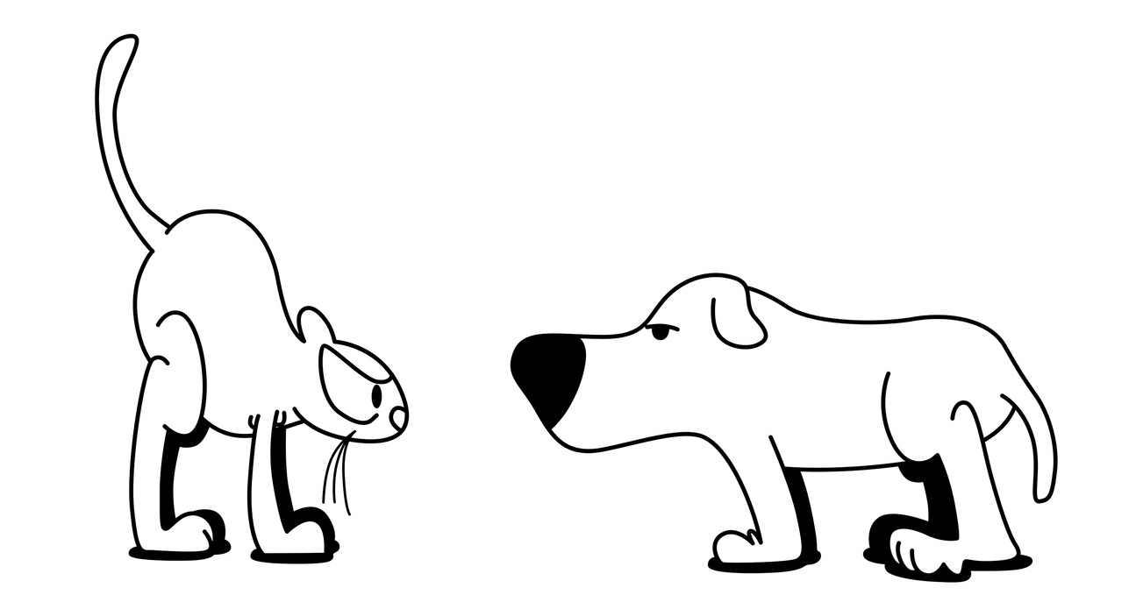
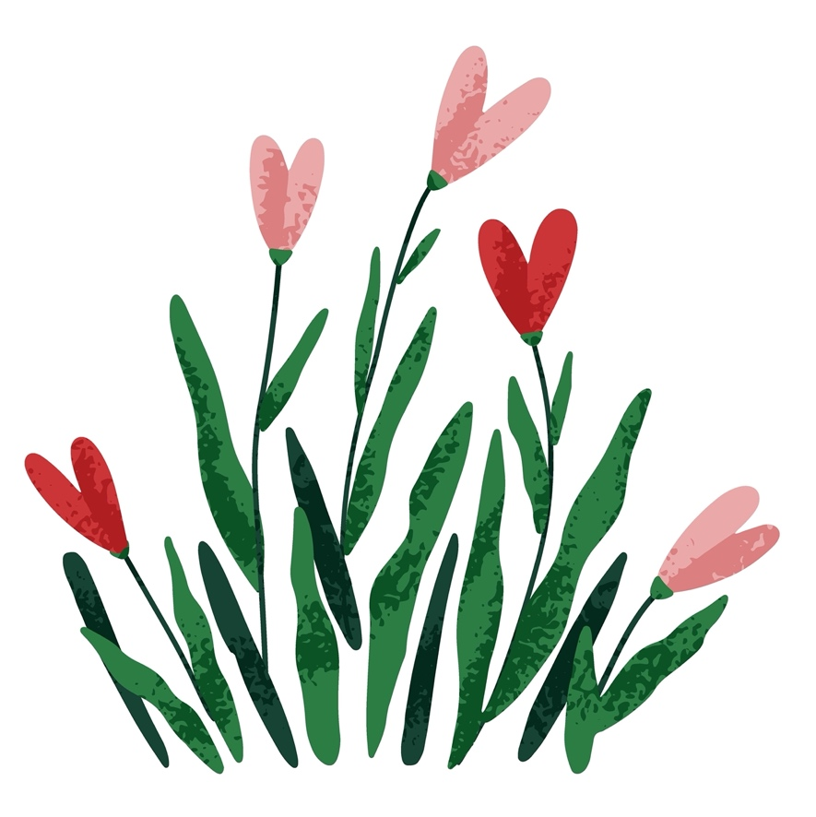
Velkommen til bufferkurs
- et kurs for par som har vært sammen lenge nok til å ha oppdaget at de samme konfliktene har en tendens til å gjenta seg!
Kursledere:

Slide 2
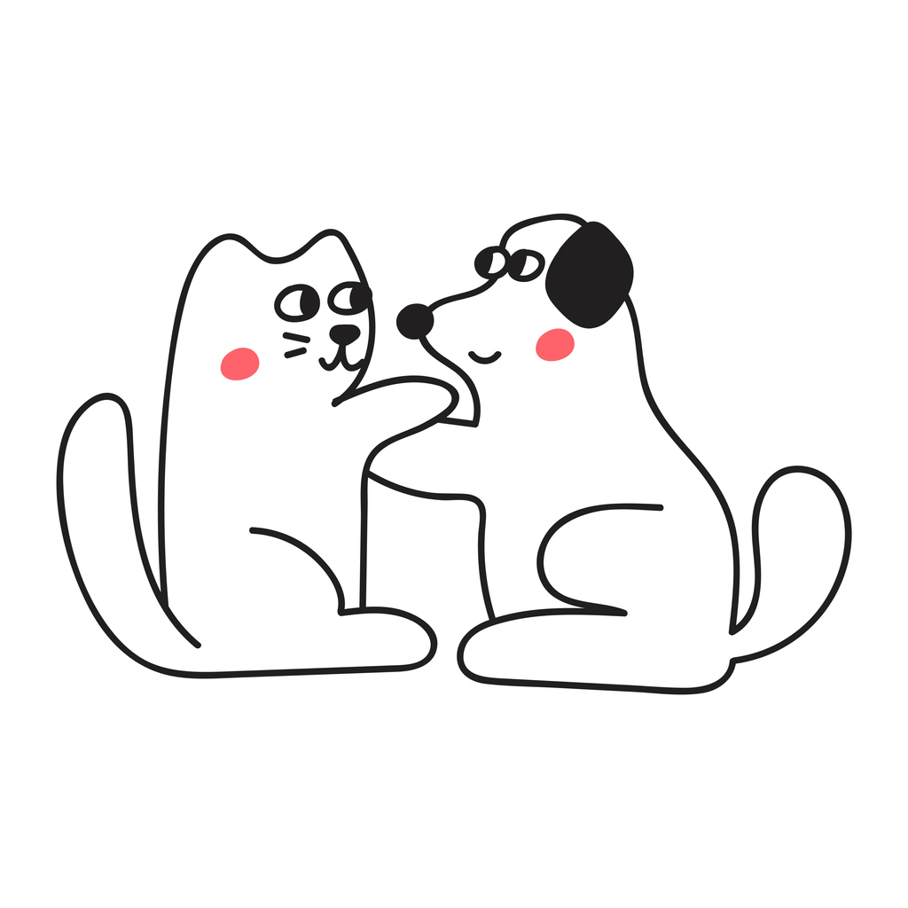
Bufferkurset i et nøtteskall
Bufferkurset tilbyr kunnskap og verktøy som baserer seg på forskning, og som hjelper dere å sette inn støtet på to fronter samtidig:
  Bygge tillit, samhold og det gode i forholdet
  Håndtere repeterende konflikter på måter som styrker forholdet
    – ikke ved å argumentere, men ved å finne de skjulte ressursene i konfliktene

Slide 3
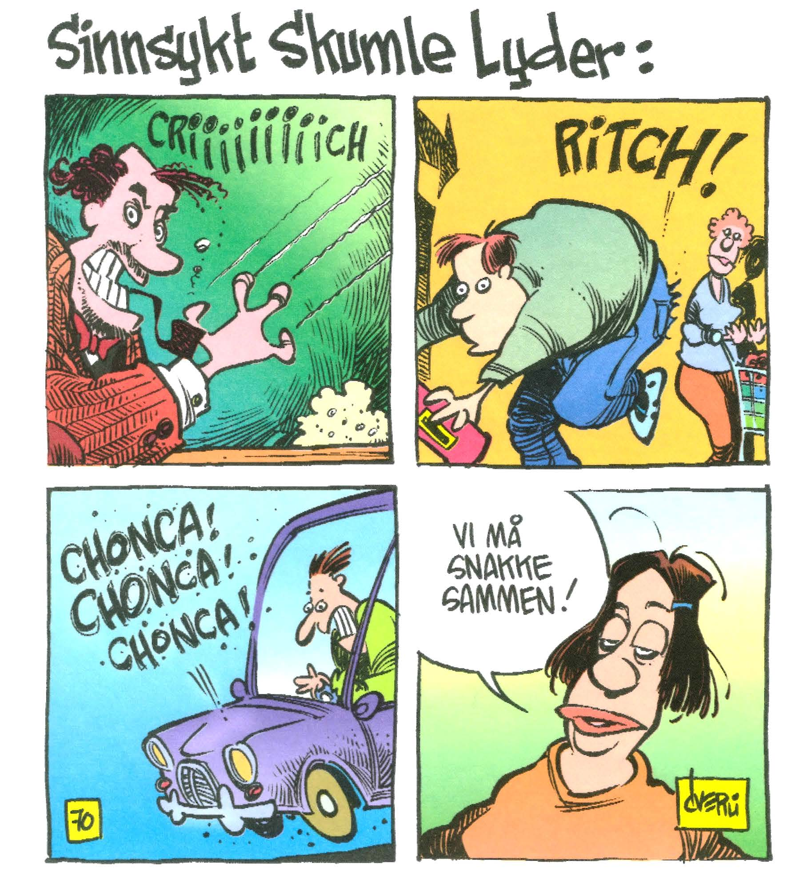
Hva skal vi innom i bufferkurset?
Kapittel 1: Innskuddene i kjærlighetsbanken
Kapittel 2: Fra følelser til konfliktdanser
Kapittel 3: Sex og sånt
Kapittel 4: De varige forskjellene
Kapittel 5: Å komme på bølgelengde igjen
(Gjengitt med raus tillatelse fra Frode Øverli)
Notes:
Kapittel 1: Innskuddene i kjærlighetsbanken – fokus på små hverdagsvaner som bygger tillit og tabbekvote
Kapittel 2: Fra følelser til konfliktdanser – om følelser og vårt forhold til dem, om tilknytningsreaksjoner som rekrutterer oss til repeterende konfliktdanser, og om betydningen av lav puls
Kapittel 3: Sex og sånt – hvorfor vi ikke snakker med partneren om sex, sexmyter som kan ødelegge for oss, hvordan bygge trygg dialog om sex
Kapittel 4: De varige forskjellene – hvordan repeterende konflikttemaer kan være utgangspunkt for å bygge fellesskap, intimitet og vennskap
Kapittel 5: Å komme på bølgelengde igjen – om betydningen av å kjenne hverandres kjærlighetsspråk, om følelsene skam og skyld, og om hvordan vi kan innrømme feil og mangler på en trygg måte
Bufferkurset tilbyr kunnskap og verktøy som baserer seg på forskning, og som hjelper dere å sette inn støtet på to fronter samtidig:
Bygge tillit, samhold og det gode i forholdet
Håndtere repeterende konflikter på måter som styrker forholdet
– ikke ved å argumentere, men ved å finne de skjulte ressursene i konfliktene

Slide 4

Tre ting å avtale før vi går i gang
Vis respekt for partnerens innsats. Ikke bruk betroelser fra kurset som våpen senere.​
Ikke del med andre hva partneren mener, føler eller gjør, hvis du ikke er sikker på at du har partnerens tillatelse til dette.
Felles taushetsplikt mellom kursdeltakerne. Det som hender på kurset, forblir på kurset.

Slide 5
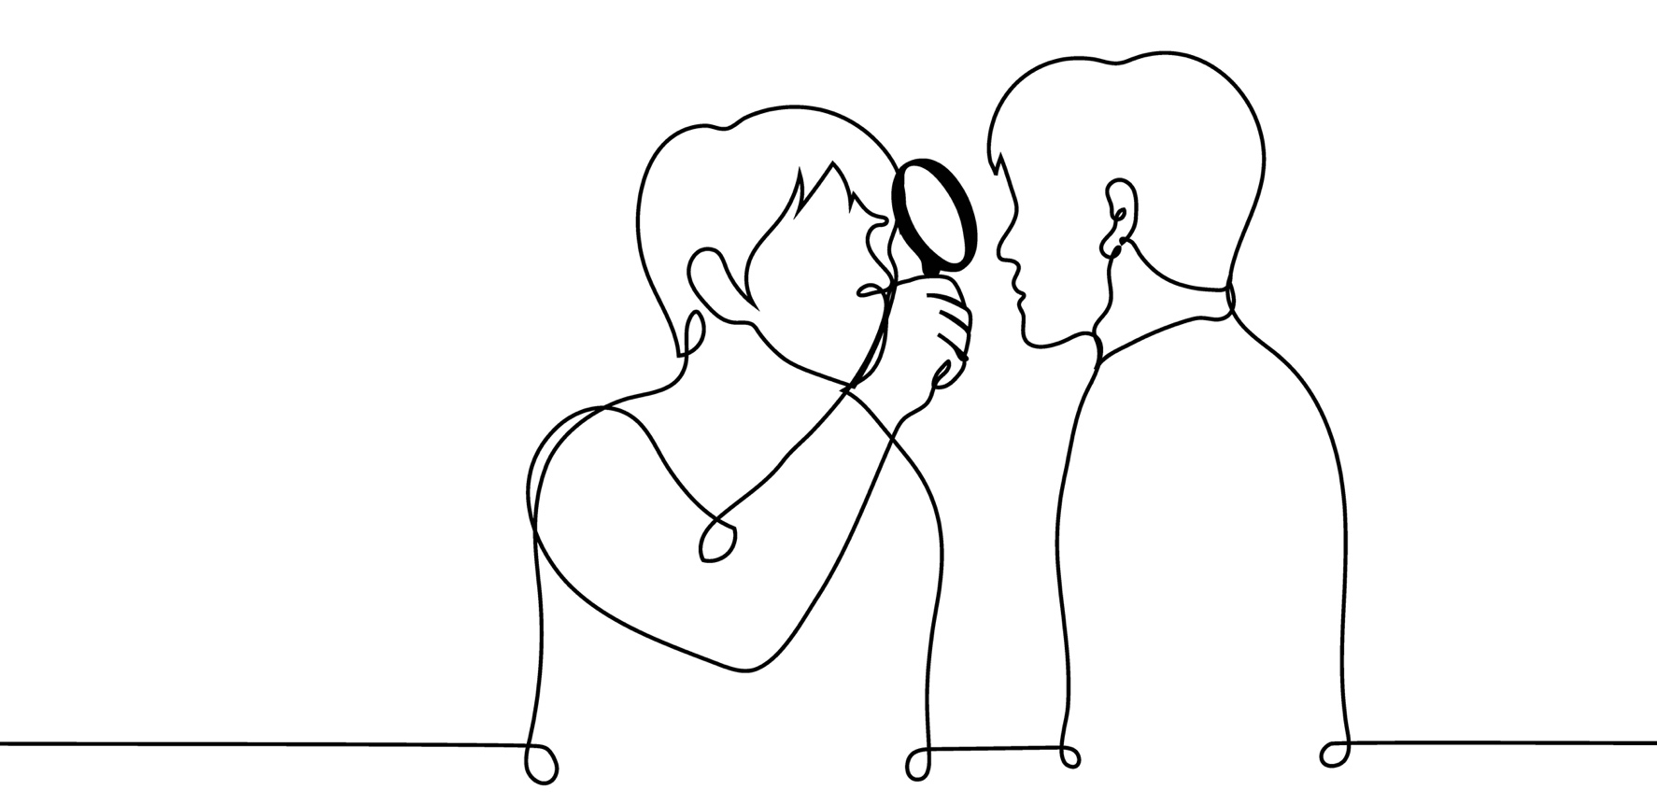
Hvordan skape seg et godt kurs
Tenk at dere er parforskere – alt er informasjon
Tren på å holde følelser på arbeidsavstand – dvs. at følelsene ønskes velkommen når de dukker opp inni dere, men at dere samtidig fokuserer på øvelsen (som en idrettsutøver)
Ta pause fra øvelser ved behov – det er helt ok og ofte smart
Det gjør ingen ting om dere ikke blir ferdige med øvelsene på den tiden som er avsatt på kursgangene. Øvelsene er hverdagsverktøy, så fortsett gjerne med dem hjemme. (Sett kryss i margen ved det som kan være nyttig å trene mer på.)
Bruk muligheten til å få veiledning
Gi tilbakemelding på evalueringsskjemaene
Notes:
Når man forsker er all informasjon viktig, enten den kjennes negativ eller positiv. Alt vi opplever kan da oppleves som datamateriale, som hjelper oss å forstå oss selv, partneren og parforholdet enda bedre.
Øvelsene kan vekke følelser – det er bra – følelser er informasjon om at noe betyr noe for dere!
Å ta pause er ingen skam, det er en superviktig ferdighet, som vi skal øve på ellers i kurset også! Ta pause hvis det skulle begynne å koke litt innvendig, og øvelsen ikke kjennes ut som bare trening lenger.
Hvis det er kø for å få veiledning – tren på å roe ned i mellomtiden. Det er ikke bortkastet tid, det er viktig trening. Og skulle dere synes dere fikk for lite tid til å trene, her på kurset – sett kryss i margen, eller noter ned, slik at dere kan gå tilbake til det temaet eller den øvelsen senere.

Slide 6
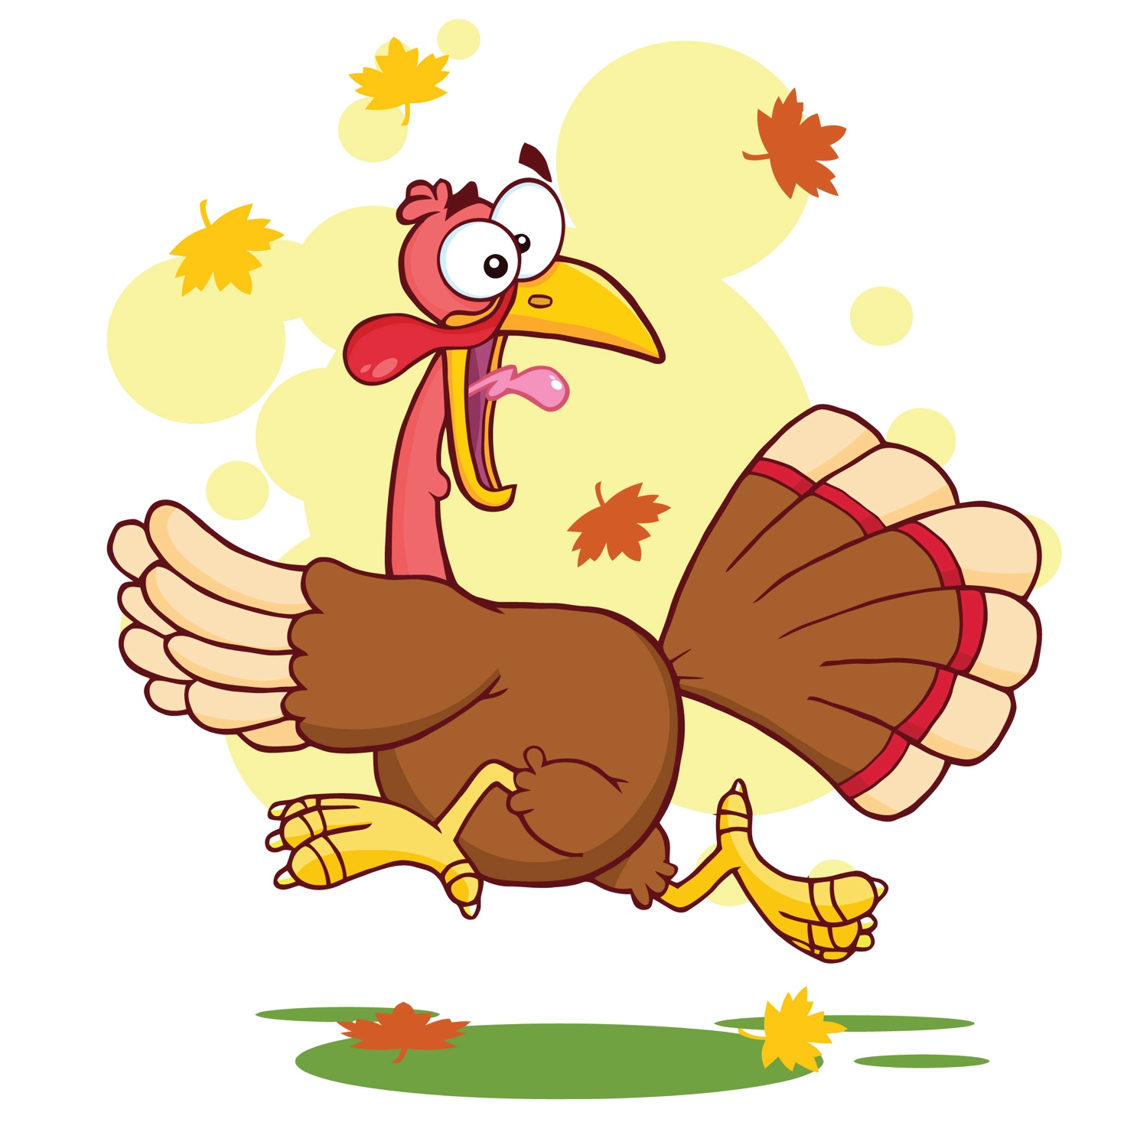
Kort runde
Fornavn
Hvor lenge vi har vært et par
Evt. barn
Håp/ønsker for kurset
Notes:
Så til det de fleste gruer seg til: Presentasjonsrunden!
Noen hjerner her gir kanskje nå beskjed om at her burde man helst flykte! I så fall er ikke de hjernene alene! Studier har vist at noe av det mennesker er mest redd for, er å snakke i forsamlinger.
Vi plager dere med dette likevel, fordi vi synes det er både fint og nyttig å høre hvem dere er – og sannsynligvis vil dere også synes det er fint og nyttig å vite bittelitt om de andre her. Og for oss som kursledere er det viktig å kjenne til hvilke håp eller ønsker dere sitter her med – slik at vi kan ivareta disse på best mulig måte underveis i kurset.

Slide 7
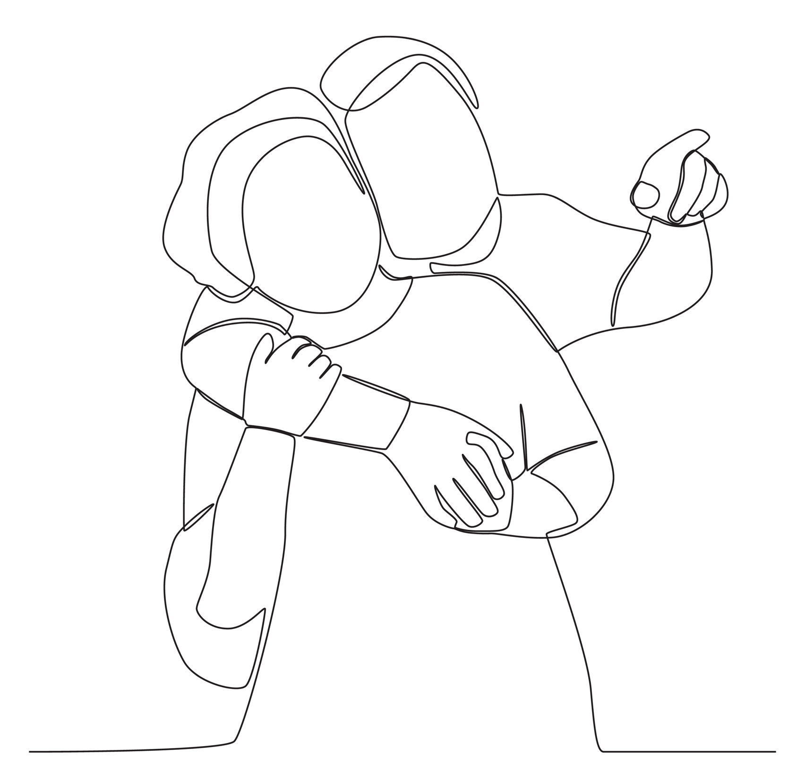
Kapittel 1 - læringsmål
Læringsmål 1:
Å få kunnskap om hva som over tid skaper tillit og tabbekvote i forholdet
Læringsmål 2:
Bli kjent med noen sider ved hvordan dere inviterer og svarer på invitasjoner til kontakt
Læringsmål 3:
Kanskje oppdage noe nytt om partneren ...

Slide 8
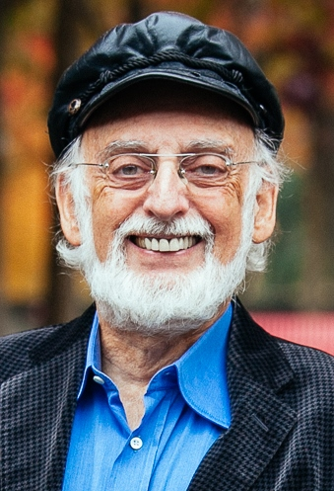
John Gottman – matematikeren som ble parforsker
John Gottman og kollegene har studert over 3500 par (ulike aldre, etnisiteter, seksuell legning, med og uten barn etc.)
Startet opp uten forhåndsteorier, betraktet lenge forskningen sin som ren grunnforskning
Filmet par i naturlige situasjoner (en hel dag i en ferieleilighet) og i en konfliktsituasjon
Brukte avanserte metoder fra sjimpanseforskning til å analysere biter av samspill!
Fulgte parene over tid, noen over 20 år, for å se hvilke biter av samspillet som har størst betydning i det lange løp
Notes:
John Gottman har også gjort annen banebrytende forskning, og noe av den kommer vi tilbake til. Han har blant annet studert hvordan barn får venner, hvordan foreldre forholder seg til barns negative følelser, og han har studert vold i parforhold.
Gottman betraktet i mange år sin forskning som ren grunnforskning. Grunnforskning vil si eksperimentell eller teoretisk virksomhet som først og fremst har som mål å skape ny kunnskap om grunnleggende mekanismer bak
det vi kan observere, uten noe krav om at kunnskapen skal kunne anvendes i praksis. Grunnforskning er ofte mer tidløs enn anvendt forskning.

Slide 9
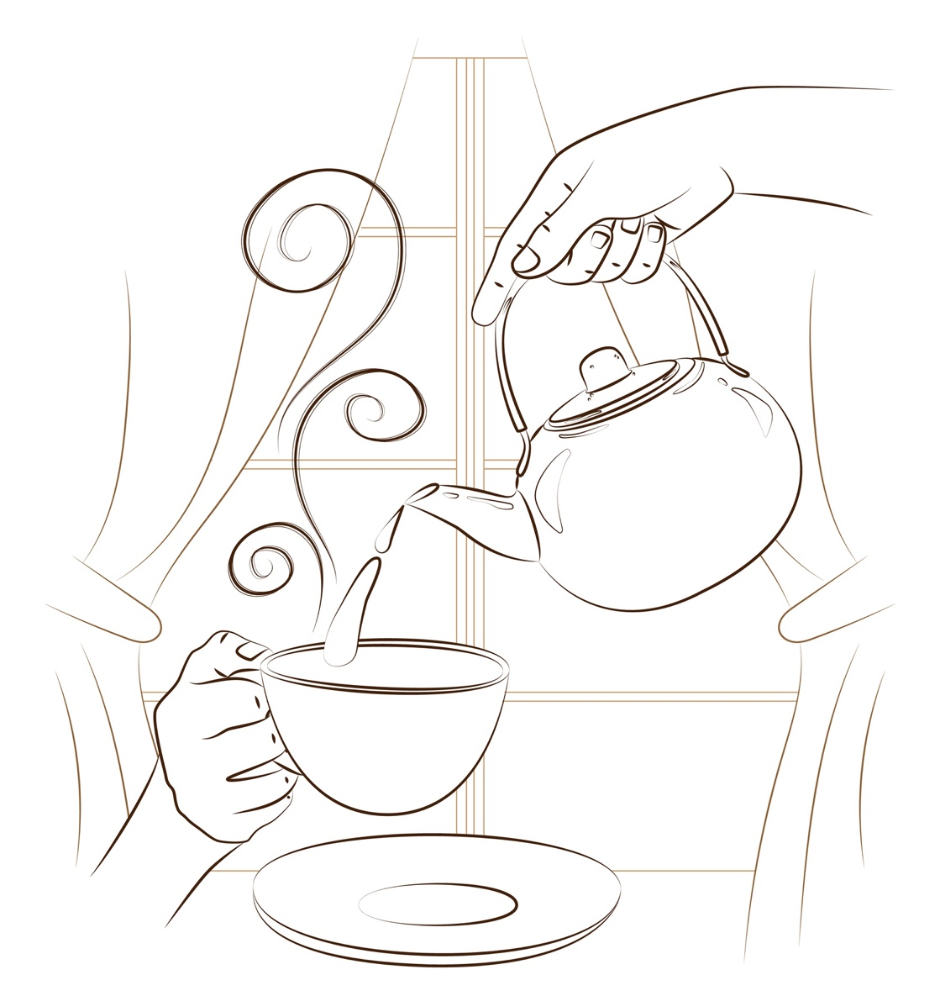
Gottmans overraskende oppdagelse
Tre enkle, små vaner gjør underverker i parforholdet
Disse vanene praktiserer de fleste av oss automatisk når vi er forelsket eller er nye som par
De små vanene virket på filmopptakene så ubetydelige at Gottman først ikke trodde han hadde funnet noe som helst
MEN det viste seg at det var disse små bitene av hverdagslivet som mer enn noe annet fikk betydning for hvordan det gikk med forholdet over tid
Vi kan tenke på dem som forholdets grunnarbeid

Slide 10
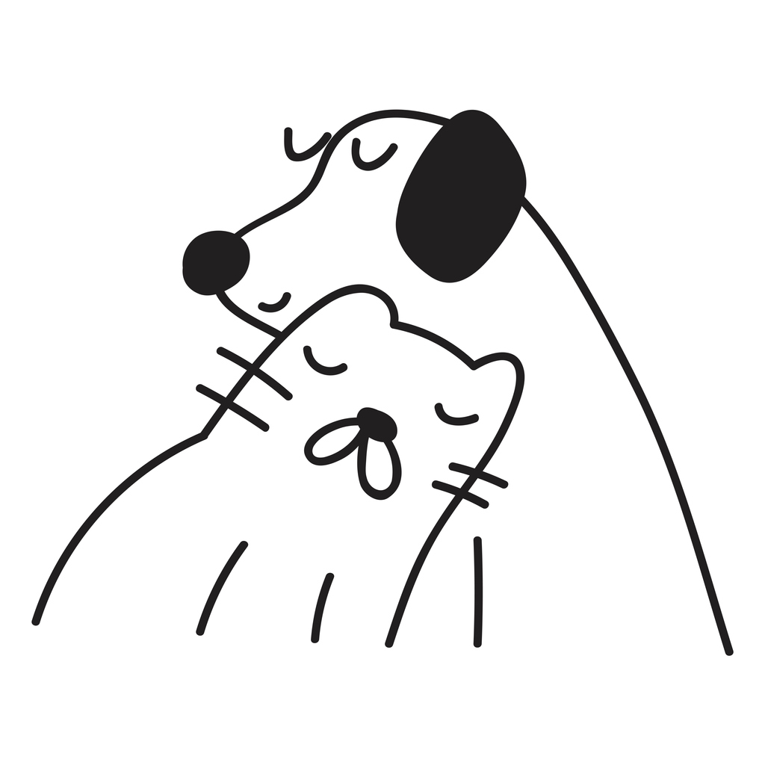
Vaner som bygger tillit og tabbekvote
De tre vanene skaper en positiv grunnstemning i forholdet
Den positive grunnstemningen gjør at vi
  legger merke til flere av partnerens positive utspill
  tar klønete eller tvetydige utspill i beste mening
  lettere aksepterer partnerens reparasjonsforsøk, når noe har gått galt
Den positive grunnstemningen er en buffer, som beskytter forholdet når vi møter utfordringer.
I tillegg legger de tre vanene grunnlaget for god sex og god konflikthåndtering!

Slide 11
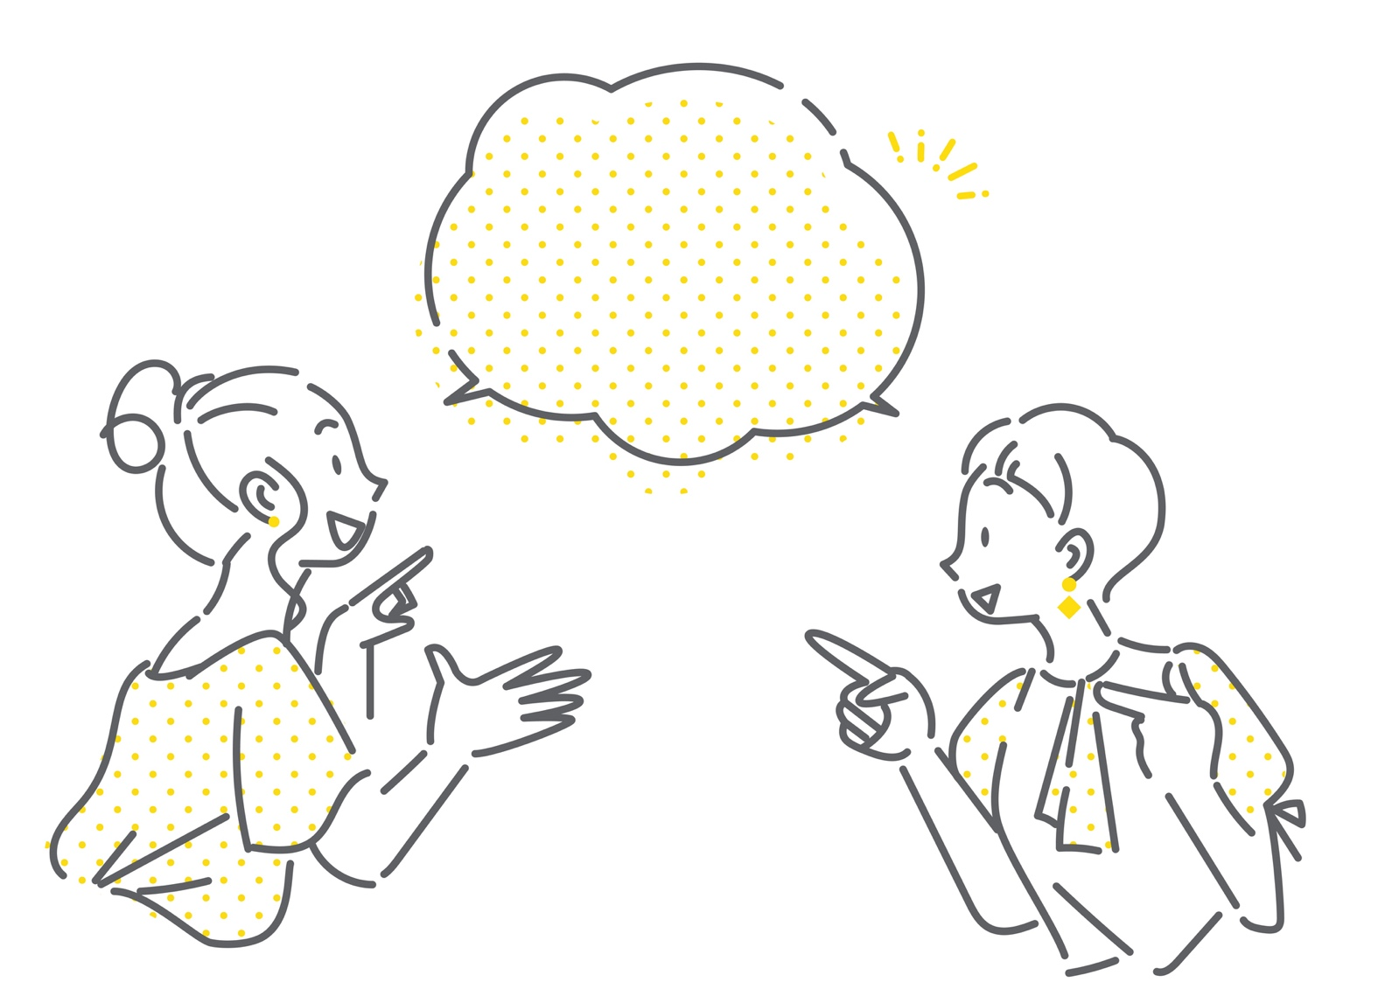
Den første vanen:
Bygge og vedlikeholde kjærestekartet
Kjærestekart = alt vi vet om den andres indre verden
Hvordan bygge og vedlikeholde:
  Stille åpne spørsmål (Hva ...? Hvordan ...?)
  Legge merke til svaret!
  (Still gjerne oppfølgingsspørsmål.)
Notes:
Dette gjør vi automatisk når vi møter noen vi blir interessert i. Vi spør og graver etter alt mulig, for å bli kjent med dette vidunderlige nye mennesket. Og da spør vi akkurat slike spørsmål som bygger trygghet og tillit i et forhold – vi lurer på hvordan den andre har hatt det i oppveksten, hva den andre er interessert i og drømmer om.
Jf. filmen Don Juan de Marco (1:23:11 –) 1:24:00 – 1:24:45
Dette skal dere få øve på litt senere i dag

Slide 12
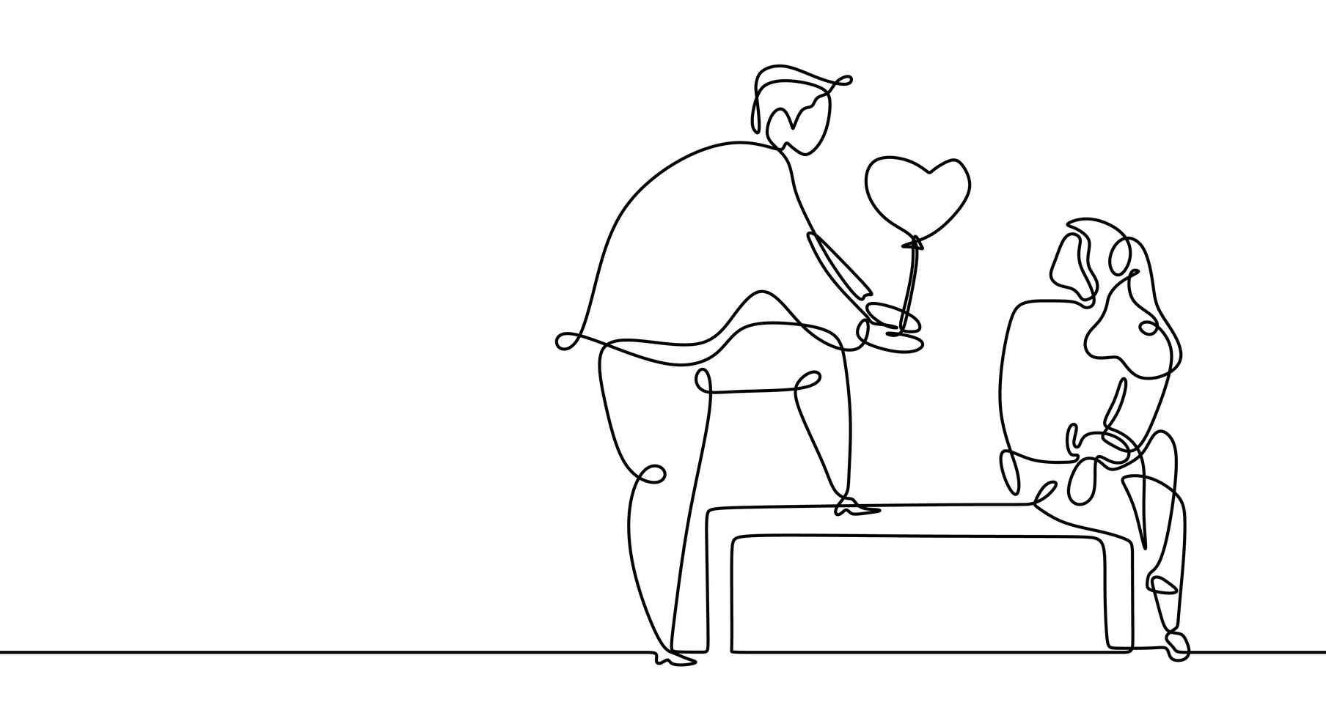
Den andre vanen:
Vise at du setter pris på partneren
Øv på å legge merke til partnerens innsats – også de små tingene i dagliglivet
Vis at du legger merke til innsatsen
Uttrykk hengivenhet, takknemlighet og beundring
Vis så ofte du kan kjærlighet på partnerens kjærlighetsspråk (mer om det senere, i kapittel 5)
Notes:
Her handler det om å lete spesifikt etter det man liker ved partneren og det partneren gjør – ha et positivt fokus, selv i en travel hverdag, der det kan være lettere å legge merke til små irritasjoner og frustrasjoner.
Eksempler: Takk for at du husket å kjøpe doruller i dag! Så fin du er i den kjolen! Tenk at du fikk til å bestille dyrlegetime, selv om du hadde det så travelt på jobb i dag!

Slide 13
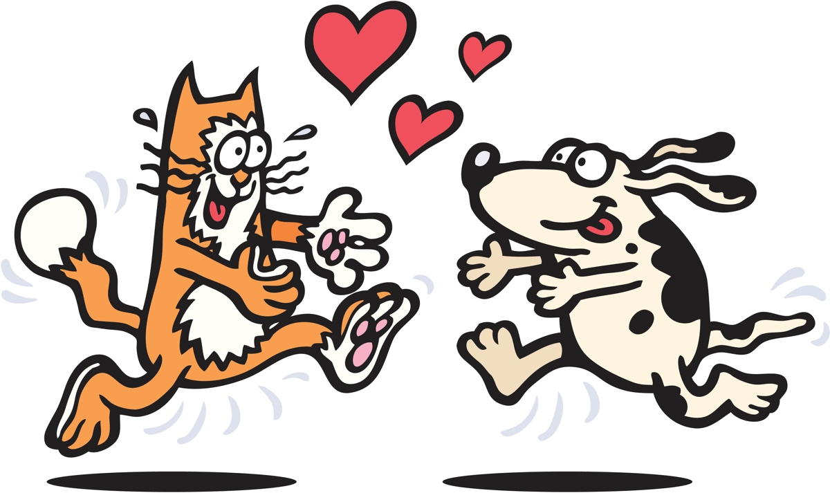
Den tredje vanen:
Praktisere imøtekommende svar på invitasjoner til kontakt
Alle utspill rettet mot partneren er på ett plan invitasjoner til kontakt
Vi kan besvare invitasjonene på tre måter:
  Imøtekommende (entusiastisk, vennlig, åpen eller nøytral)
  Unngående (fjern, uinteressert, opptatt av noe annet, hører ikke etter)
  Avvisende (irritabel, sint, sarkastisk, fiendtlig, mutt)
Notes:
Alt vi uttrykker når partneren er i nærheten kan på ett nivå betraktes som invitasjoner til kontakt. Invitasjonene kan være språklige eller ikke-språklige, tydelige eller utydelige. Kroppsspråk, ansiktsuttrykk, blikk, berøring eller lyder (latter, knis, grynting, sukk og stønn) er alle former for ikke-språklig kommunikasjon, som partneren må forholde seg til på en eller annen måte.
Vis med eksempel fra kurslederne:
A: I går så jeg en skikkelig bra film, altså!
Imøtekommende 1: Ja vel, hvilken var det?
Imøtekommende 2 (entusiastisk): Nei, så gøy! Få høre!
Unngående: Mm (fjern)
Unngående 2: Ja vel. Jeg så fotballkamp i går.
Avvisende: Akkurat! Så det tok du deg tid til, mens jeg svettet og forberedte meg til bufferkurset!

Slide 14

Gottmans metafor: Kontoen i kjærlighetsbanken
Måten vi besvarer partnerens invitasjoner på = innskudd eller uttak fra den emosjonelle kontoen i kjærlighetsbanken
Positiv saldo ...
  Gir større tabbekvote
  Gjør at det blir lettere å reparere forholdet når vi har klønet det til og skuffet eller såret den andre
  Gjør at vi legger merke til mange flere positive utspill partneren kommer med!
Gottman: Positiv saldo i kjærlighetsbanken er mye viktigere for kommunikasjonen i parforholdet enn gode talegaver!

Slide 15
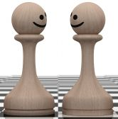
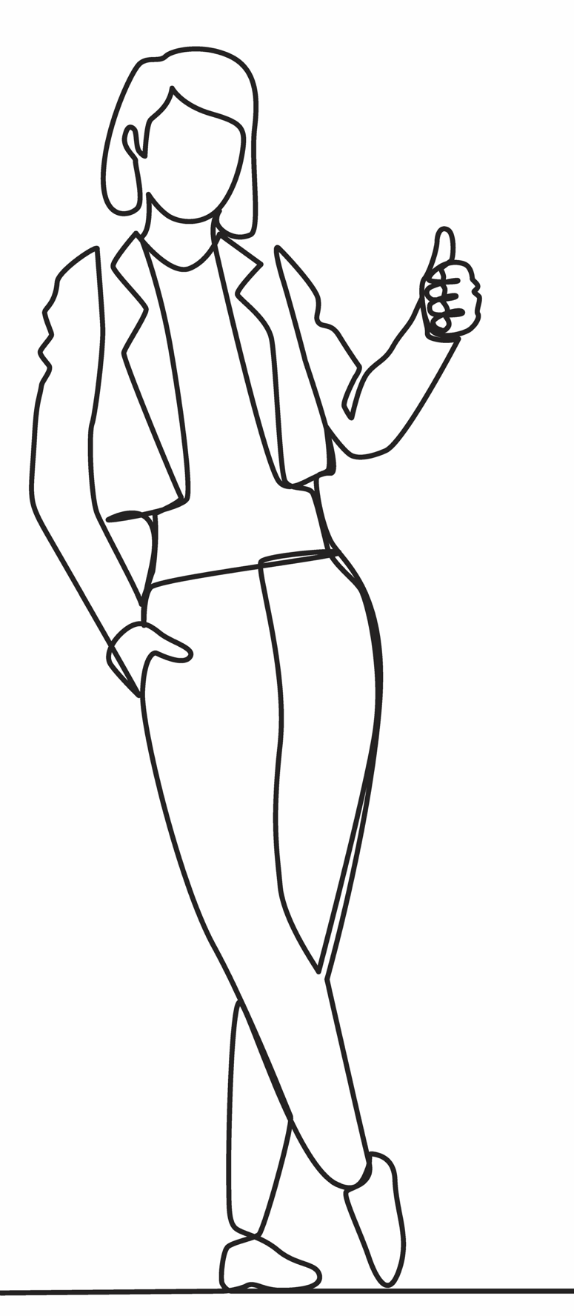
Øvelse 1: Følelsen av innskudd og uttak
Ta utgangspunkt i tabellen på side 15
Velg en invitasjon hver
Les invitasjonen du valgte ut, la partneren svare imøtekommende. Kjenn etter hvordan partnerens svar påvirker deg.
Les på nytt, la partneren svare unngående, kjenn etter.
Les på nytt, la partneren svare avvisende, kjenn etter.
Bytt roller
Gjør det samme med to andre eksempler
Notes:
Kort oppsummering: Hvordan var dette?

Slide 16
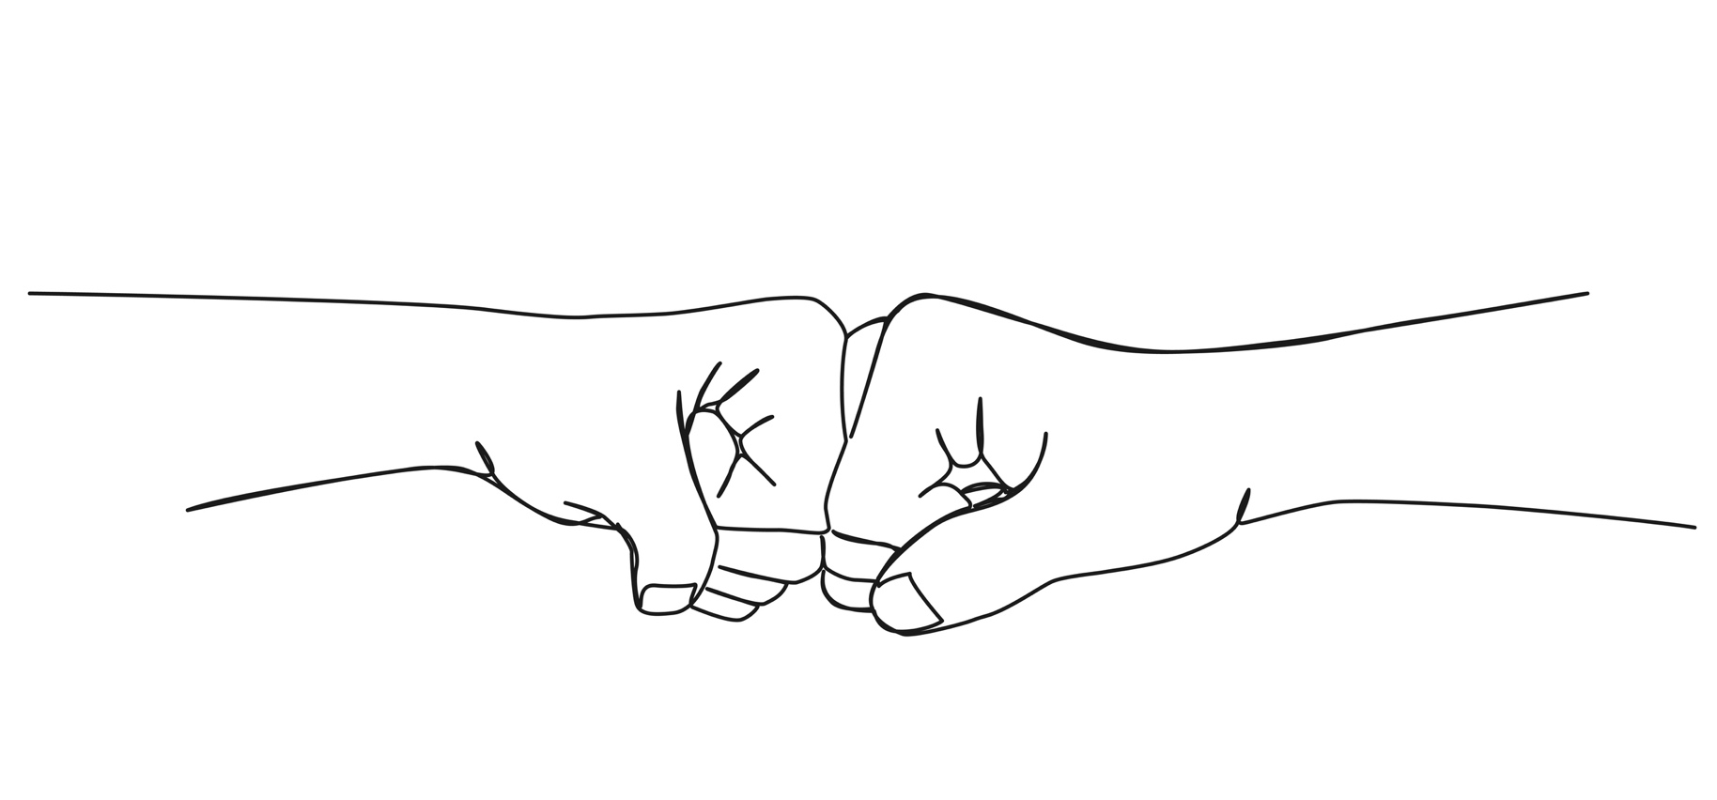
Pause!
Bra jobba!! Vi tar

Slide 17
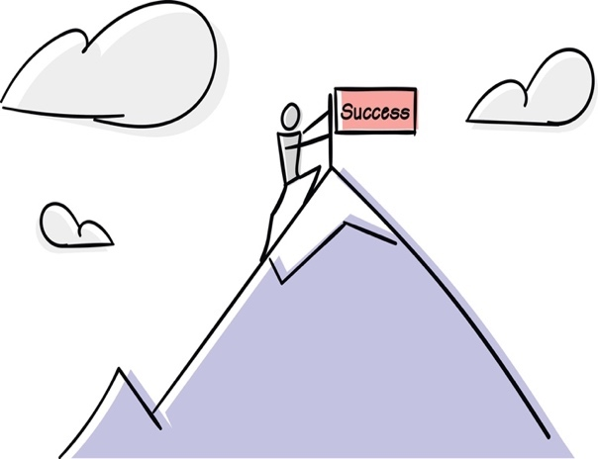
Det er i motbakke det går oppover!
Når forholdet har vært preget av konflikter over tid, er det naturlig å ha utviklet en viss skepsis til det som kommer fra partnerens kant
Robinson & Price, 1980: Par som hadde det vanskelig oppfattet bare 50 % av de positive utspillene partneren kom med
Så ikke gi opp, om det går litt tregt i begynnelsen. Det er normalt. Standhaftig innsats vil gi resultater over tid!
Når kontoen i kjærlighetsbanken øker, får vi med oss mer og mer av de positive tingene partneren har å by på!
Notes:
Robinson & Price, 1980
Forskere kom hjem til par, observerte antall positive utspill partnerne ga hverandre
Partnerne skulle registrere det samme
I par som trivdes sammen, la partnerne merke til like mange positive utspill som det forskerne gjorde
I par som ikke hadde det bra, la de bare merke til halvparten så mange

Slide 18

Øvelse 2: Våre invitasjoner og svar
Tenk ut tre enkle invitasjoner – språklige eller ikke-språklige, skriv dem ned
Bytt bøker! Skriv ned imøtekommende svar på partnerens invitasjoner (husk det er tonen som teller, ikke at du er enig eller svarer ja)
Få tilbake kursheftet ditt, les gjennom partnerens svar.
***
Snakk sammen om i hvilken grad dere opplevde svarene som imøtekommende.
Ingen opplevelser er feil her, alt er informasjon. Vis godlynt nysgjerrighet og vær utforskende hvis noe overrasker dere.

Slide 19

Øvelse 3:
Et innblikk i partnerens indre verden
Finn fram esken med kortstokken. Trekk kort annenhver gang. Den som trekker, både leser høyt og svarer på spørsmålet.
Partneren forteller om det stemmer eller ikke og utvider gjerne svaret. Poenget er ikke å bli fort ferdig!
Dette er ikke en flinkhetskonkurranse, men en måte å bli enda bedre kjent på. Det gjør ingen ting å svare feil, da lærer man noe nytt om den andre!
Filmeksempel: Marthe og Håvard tester øvelsen (fra YouTube-kanalen til folkom.no – tema: ferieforholdet)
Notes:
For eksempel: Hva drømte partneren din om å bli da hun/han var liten?
Hmm … Jeg tror du drømte om å bli jagerflyger!

Slide 20
Hovedpoenger fra kapittel 1
Tre små kjærestevaner – utført ofte nok – gir positiv saldo i kjærlighetsbanken:
  Vedlikeholde kjærestekartet
  Vise at vi setter pris på den andre
  Gi imøtekommende svar på invitasjoner til kontakt
Vi bygger tillit og tabbekvote, slik at vi automatisk tolker den andre i beste mening, også i tvilstilfeller.
Det blir lettere å leve med varige forskjeller, og vi opplever i enda større grad at det er en mening med at akkurat vi to skulle bli et par.

Slide 21
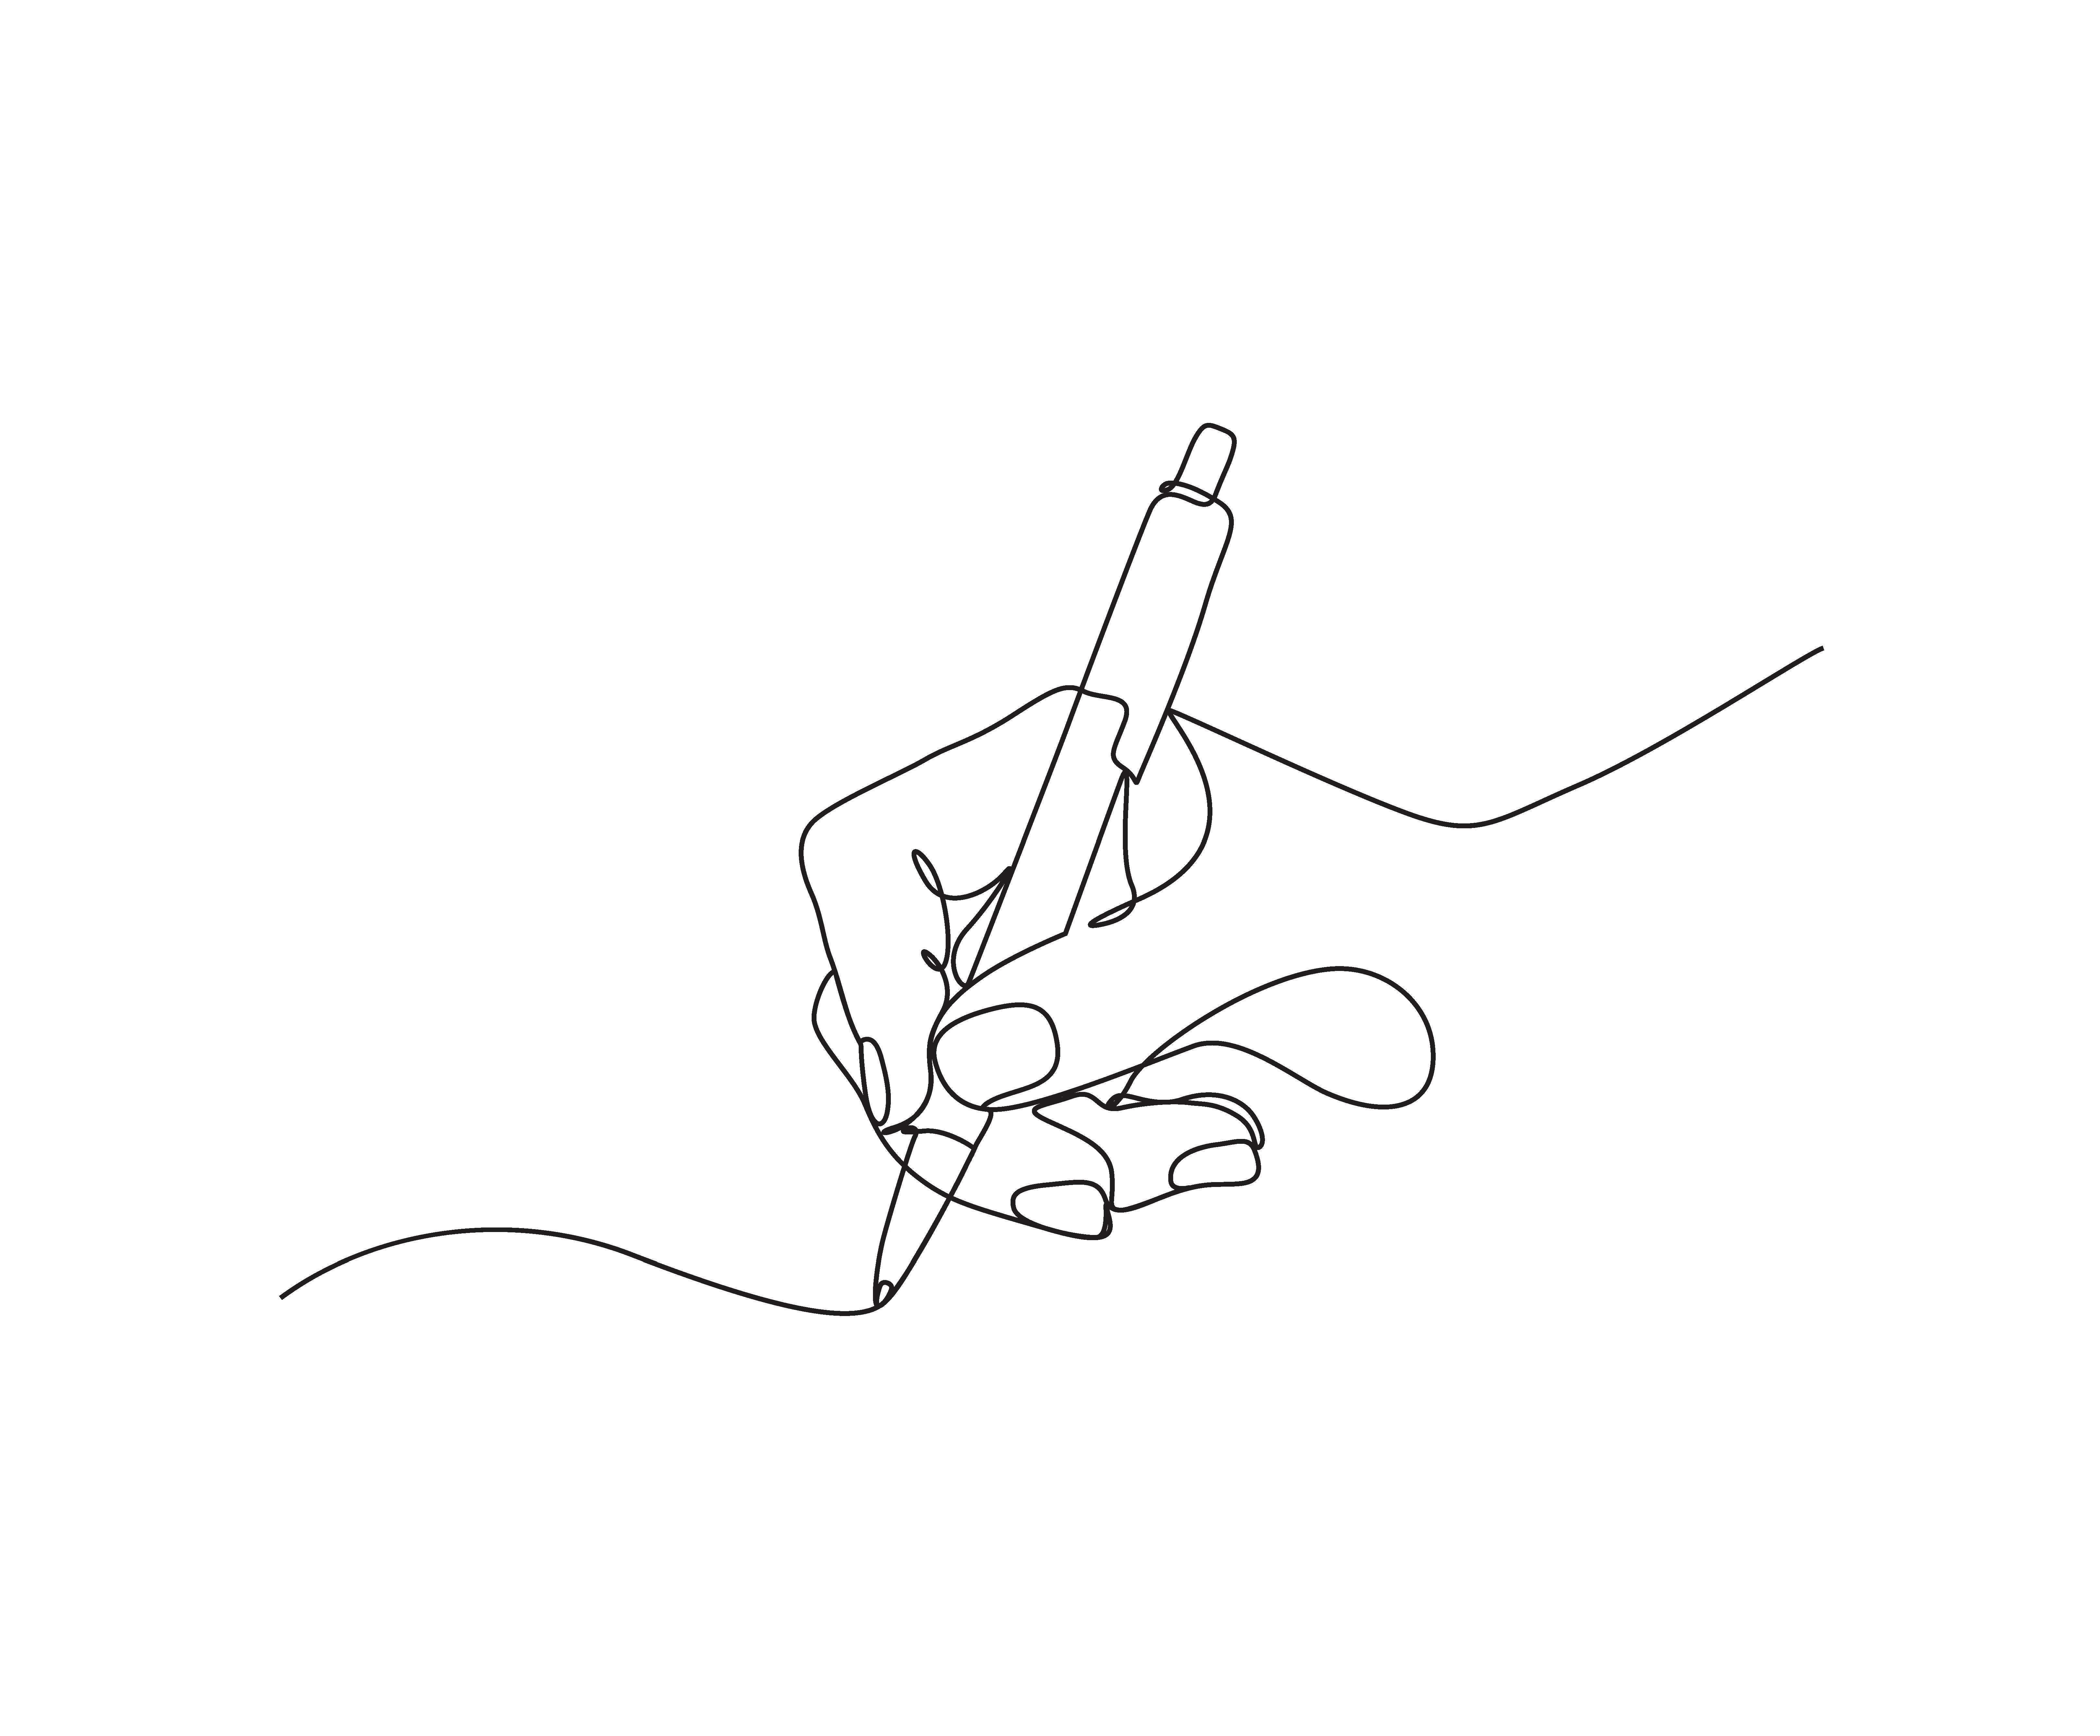
Evalueringsskjema
Anonymt skjema
Avkryssing og mulighet for å skrive mer
Fyll ut, brett det på midten og la det ligge igjen
Vi leser svarene og bruker dem i planleggingen og tilretteleggingen av kurset videre.

Slide 22
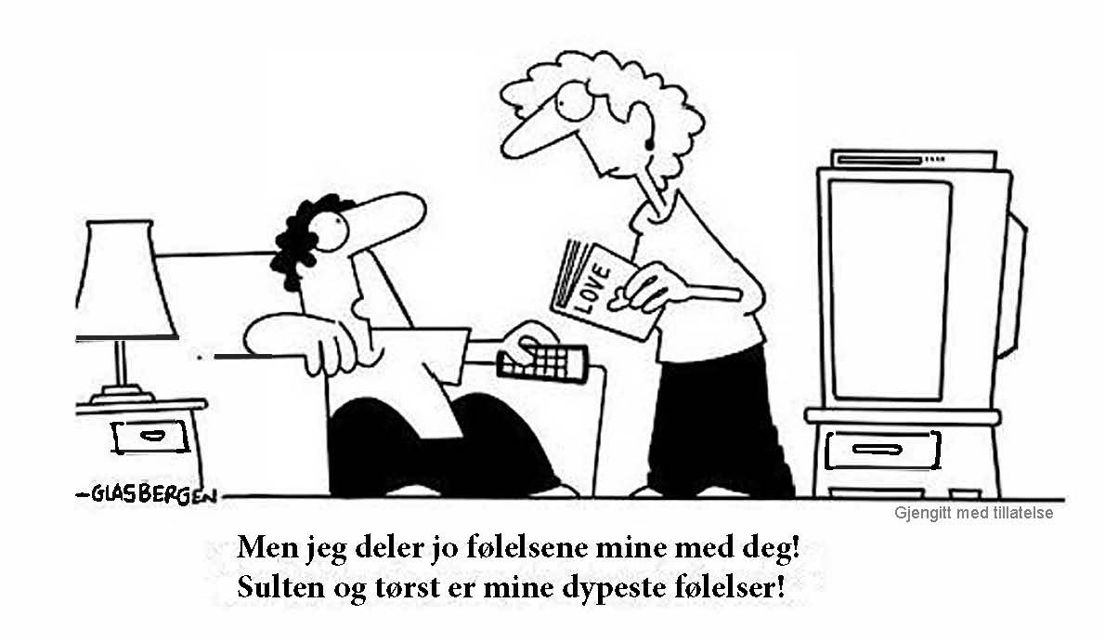
Velkommen til bufferkurs, kapittel 2 –
Fra følelser til konfliktdanser

Slide 23
Oppfriskning fra sist ...
Tre små kjærestevaner gir innskudd i kjærlighetsbanken:
  Vedlikeholde kjærestekartet
  Vise at vi setter pris på den andre
  Gi imøtekommende svar på invitasjoner til kontakt
Positiv saldo i kjærlighetsbanken gjør at vi kjenner oss trygge på hverandre og tolker hverandre i beste mening, også i tvilstilfeller og når ting blir vanskelige.

Slide 24
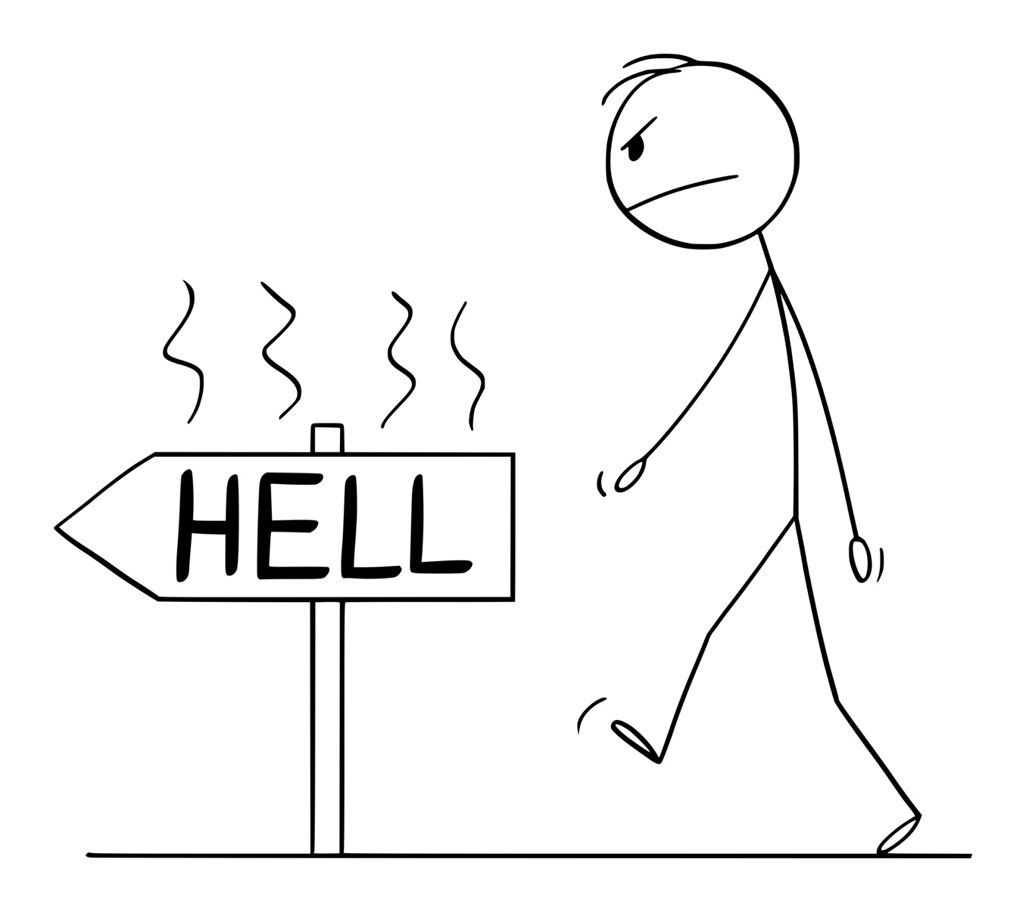
Læringsmål i kapittel 2
Læringsmål 1:
Få grunnleggende kunnskap om følelser og følelsesfilosofier
Læringsmål 2:
Avsløre én eller to konfliktdanser som har sneket seg inn mellom dere
Læringsmål 3:
Få innsikt i hvorfor pauser og omstarter er så viktige for parforholdet

Slide 25
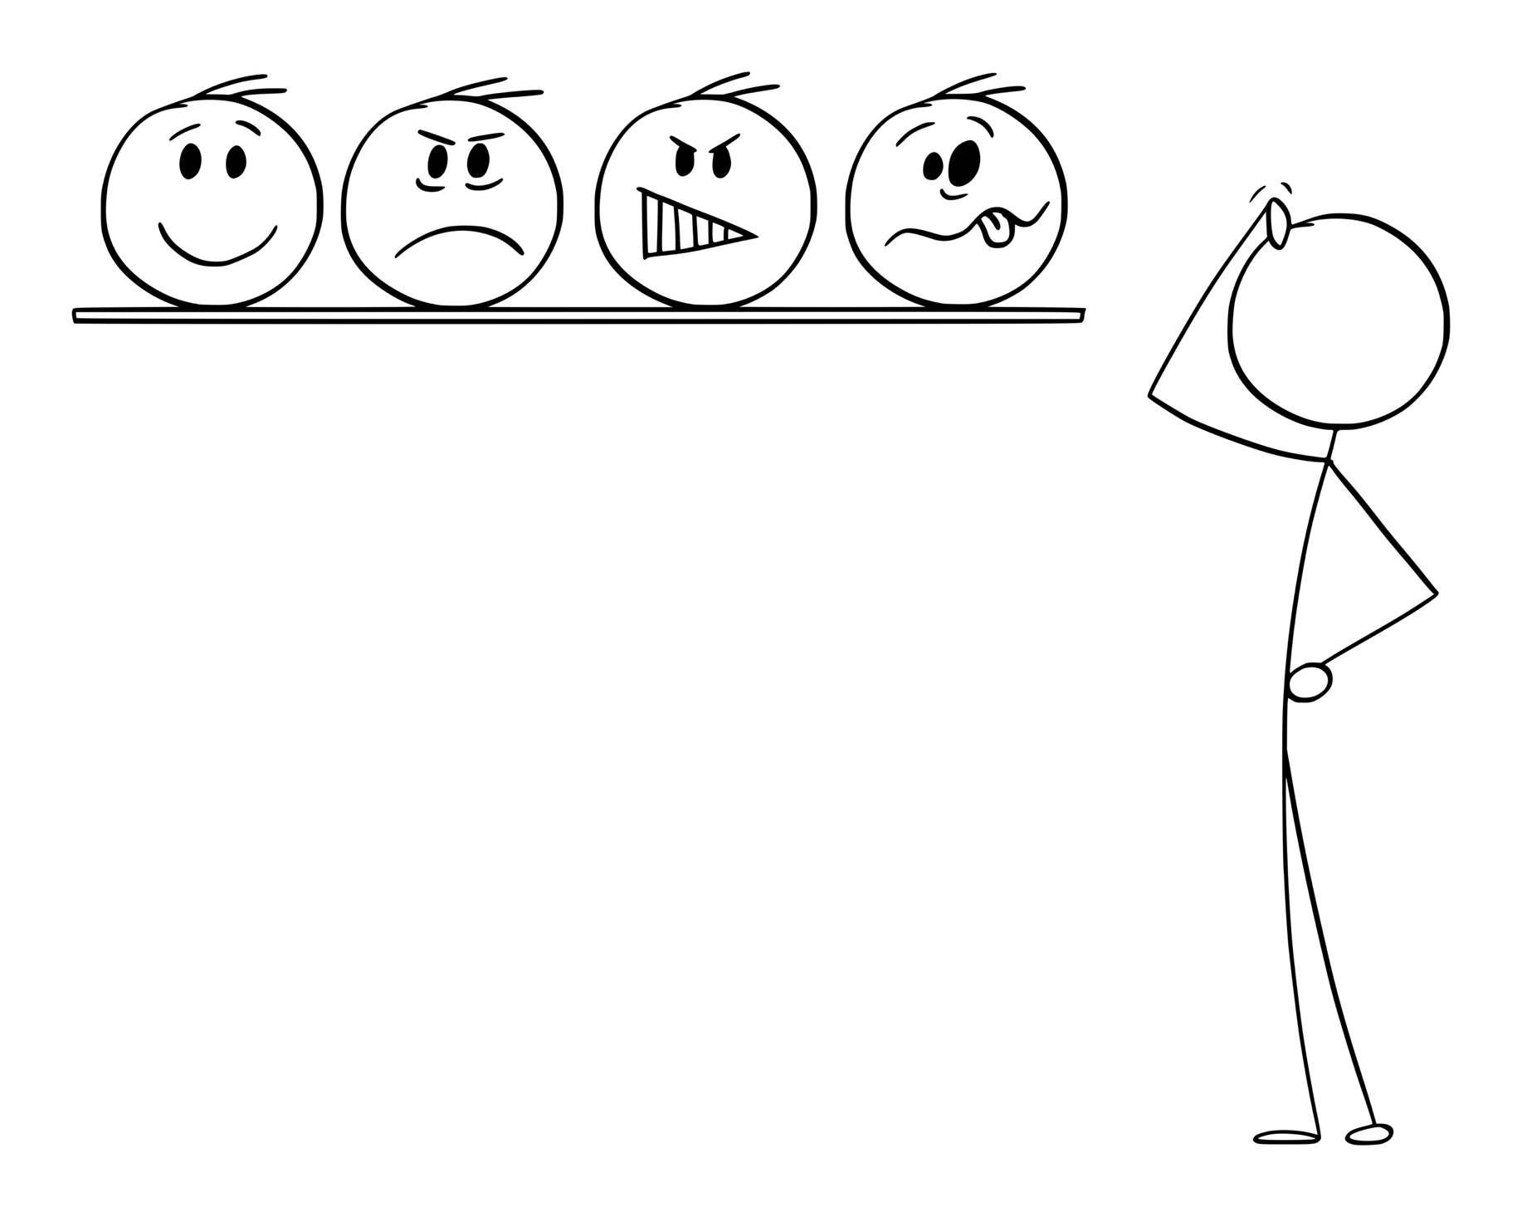
Følelser – hvor kommer de fra?
Ulike former for følelser og følelsesstyrte handlingsprogram finnes hos alle pattedyr
Følelser produseres ubevisst og fungerer som signaler til oss selv (det vi kjenner innvendig) og andre (det vi viser utvendig)
Både følelsesopplevelser og følelsesuttrykk varierer fra person til person og mellom kulturer
Følelser er uansett gjetninger – et resultat av hjernens automatiske hypoteser om hva som skjer her og nå, basert på tidligere erfaringer

Slide 26
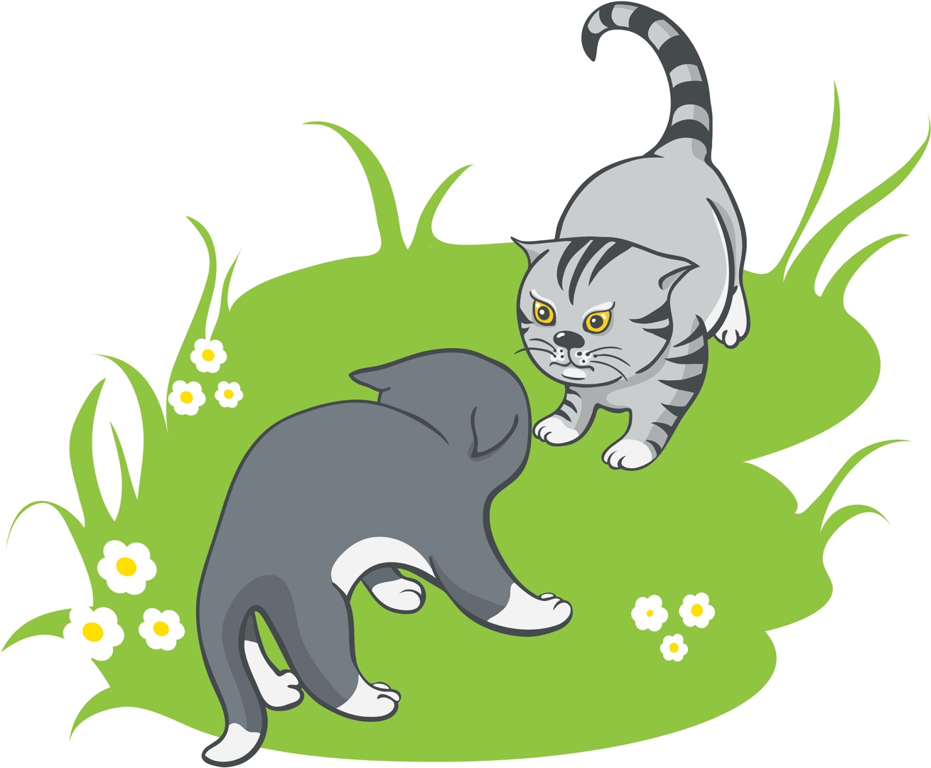
Følelser – hvordan påvirker de oss?
Vi kan ikke unngå å påvirke hverandre følelsesmessig – følelser smitter – det er en del av pattedyrarven og har sikret overlevelse for flokken
De delene av hjernen som produserer følelser, har ikke begrep om tid. Derfor kan vi reagere med frykt i situasjoner som vi vet ikke er farlige, men som minner om noe som en gang var farlig.
Ved å følge med på egne følelser, og bli bedre kjent med når de dukker opp, kan vi bli bedre i stand til å tåle dem og å regulere dem.

Slide 27
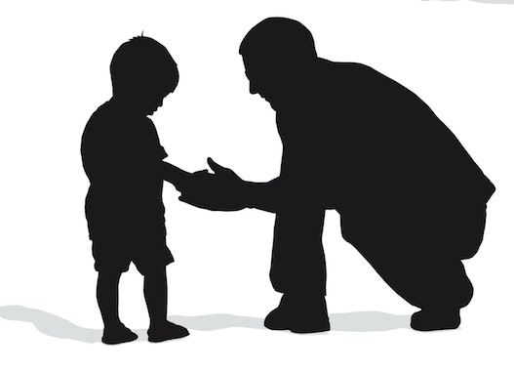
Følelsesfilosofiene vi har med oss
Følelsesfilosofi = våre (ofte ubevisste) oppfatninger om hvordan følelser skal håndteres
Gottman studerte hvordan foreldre forholdt seg til barns negative følelser, fant fire varianter:
  Veiledende – hjelp til å kjenne igjen og håndtere følelsen (Er du lei deg? Vil du sitte på fanget litt og fortelle hva som har skjedd?)
  Vag forståelsesfull – aksepterer følelsesuttrykk, men uten veiledning (Ååå, når du er lei deg, blir jeg også lei meg)
  Late som ingen ting – distrahere, endre fokus (Det går nok bra, skal du se!)
  Avvisende – kritikk, straff, avviser kontakt (Det der er vel ingen ting å bli lei seg for!)

Slide 28

Øvelse 4:
Følelsenes plass i oppvekst og i parforholdet
Hvilke følelsesfilosofier kjenner du igjen fra hjemmet hvor du vokste opp?
Tenk over: Hvordan tror du dette har påvirket deg i parforholdet du er i? (Hva tror du partneren din vil si er mest typisk for deg?)
***
Fortell hverandre hva dere fant ut. Vis interesse og godlynt nysgjerrighet.

Slide 29

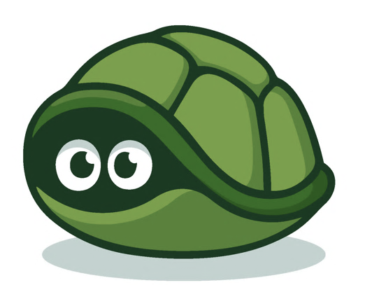
Fra følelsesfilosofier til konfliktdanser
Noen ganger utvikler forskjeller i følelsesfilosofier seg til konfliktmønstre der vi tar de samme rollene hver gang, selv om temaene kan skifte
Terapiutvikler og forsker Sue Johnson kaller disse mønstrene konfliktdanser – følelsene er musikken, reaksjonsmåtene er trinnene
To varianter tilknytningsreaksjoner:
  En pågående variant
  En tilbaketrekkende variant
  Disse kan kombineres i tre mulige konfliktmønstre
Løsningen er å skape trygghet

Slide 30
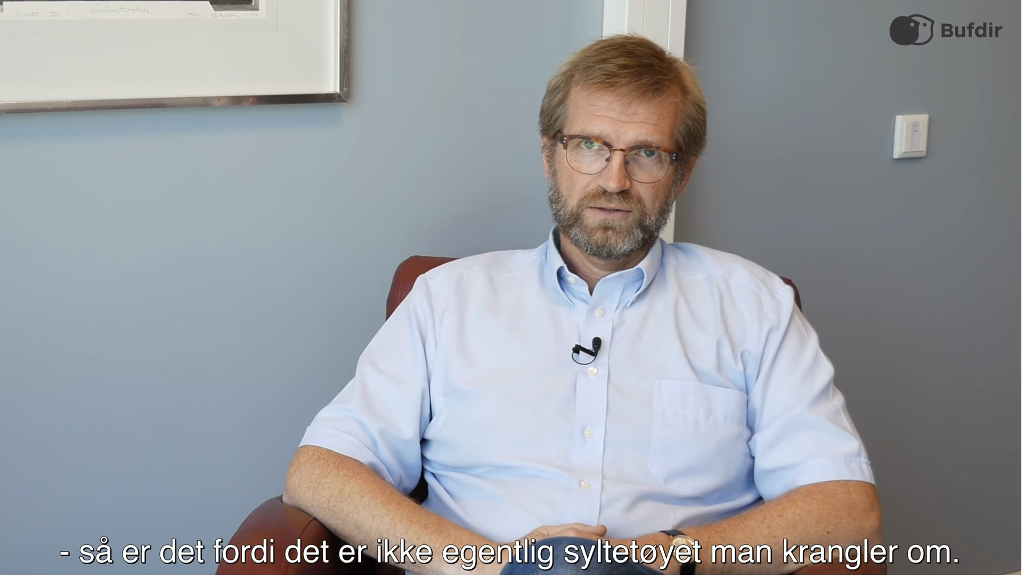
Film: Konfliktdansen – når en krangel om syltetøy blir en samlivskrise

Slide 31
Pause!
Bra jobba!! Vi tar

Slide 32
Øvelse 5:
Kartlegge konfliktdansen og mulige veier ut
Hver av dere utforsker en av deres unike konfliktdanser:
  Hvem tar hvilke trinn og hvordan påvirker mitt trinn det trinnet du kommer til å ta?
  Følelser og katastrofetanker når dansen er i gang.
  Det vi egentlig lengter etter der og da
  Hvordan alt dette henger sammen og skaper et mønster som gjentar seg
Felles refleksjon.
  Se på den andres svar. Gir det mening?
  Hvordan kan dere begynne å ta konfliktdansen på fersken og støtte hverandre i å komme ut av den?

Slide 33
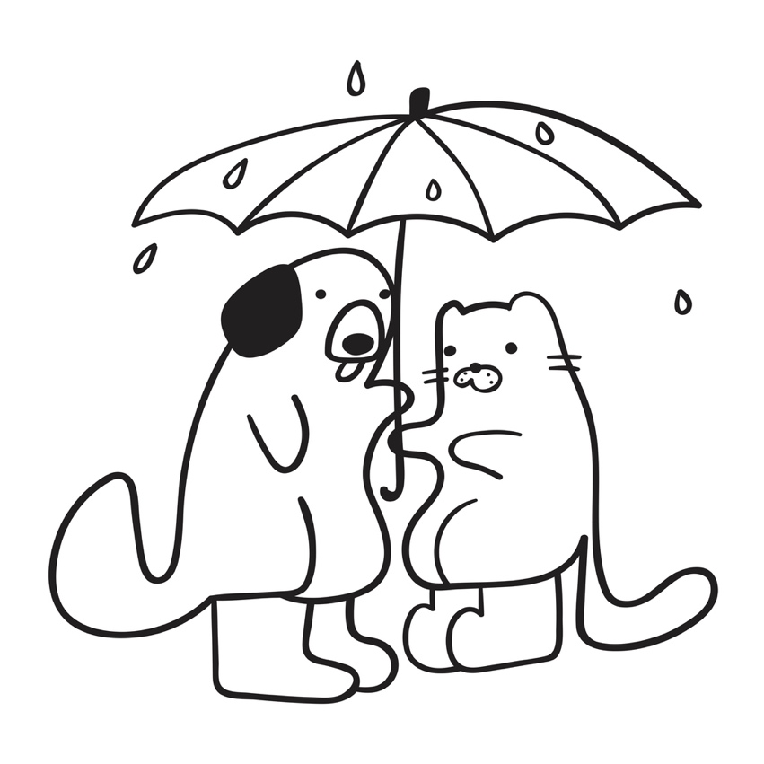
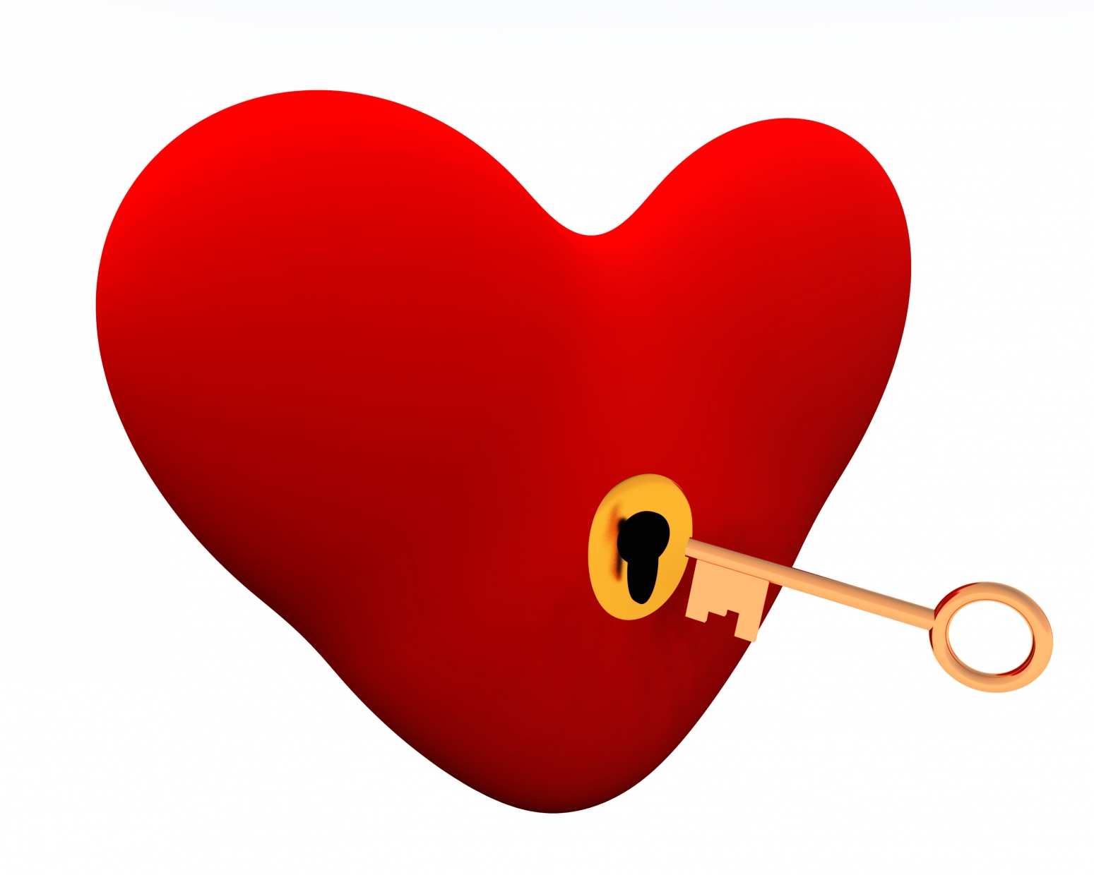
Hvordan komme seg ut av dansen?
Ta pause (kommer i neste øvelse)
Bruke ord der vi viser sårbarhet:
  Du, nå tror jeg vi er på vei inn i den dansen igjen. Kan vi stoppe opp litt og bare sitte her sammen?
  Nå blir det vanskelig for meg her. Jeg henger ikke med, og da begynner jeg å tro det verste. Kan vi ta opp tråden igjen etter middag?
  Er det noe galt? Du ble så stille? Det var som om du forsvant litt for meg. Trenger du litt tid nå?
Det kan ta tid å bli trygg igjen, når konfliktdansen har dominert over tid. Husk å praktisere kjærestevanene i det daglige, så bygger dere trygghet på den måten også.

Slide 34
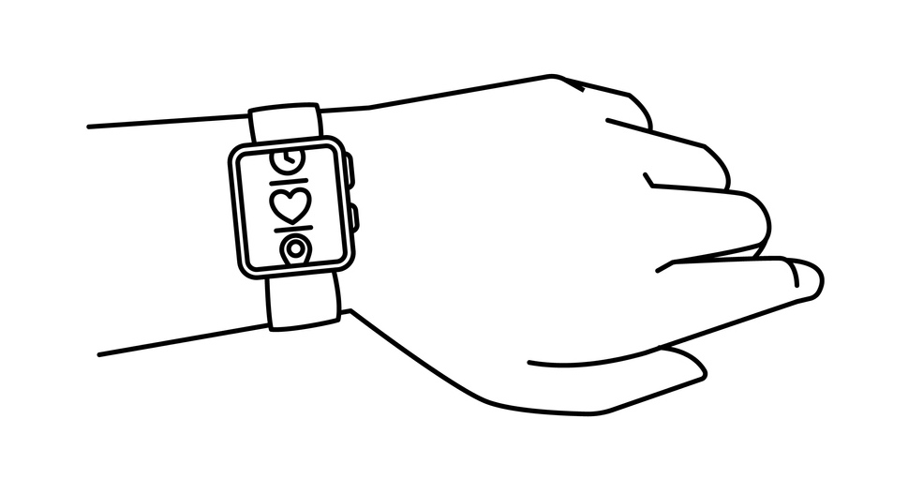
Kroppens reaksjoner på konflikt
Angrep, flukt og frys: Økt aktivering i det sympatiske nervesystemet
  Pulsen øker, musklene spenner seg, vi blir mer årvåkne og raske på avtrekkeren
  Først adrenalin, men om stresset varer over tid: kortisol
Vi mister evnen til å lytte og være nyanserte
Gottman: Ta pause om pulsen går over 95 slag i minuttet. Da går de fleste automatisk over i følgende opptrappingssekvens: Personkritikk, forsvar, manglende respekt (eller forakt) og steinansikt.
Sett av god tid til å roe ned igjen.
Notes:
Fawn: Total underkastelse:
Knyttet til å gi opp, traumereaksjon
Lavere puls, svake muskler
Flop: Tonisk immobilitet: Kan besvime
Pulsen varierer fra person til person. Godt trent person: Pause når pulsen går over 80 slag i minuttet!

Slide 35
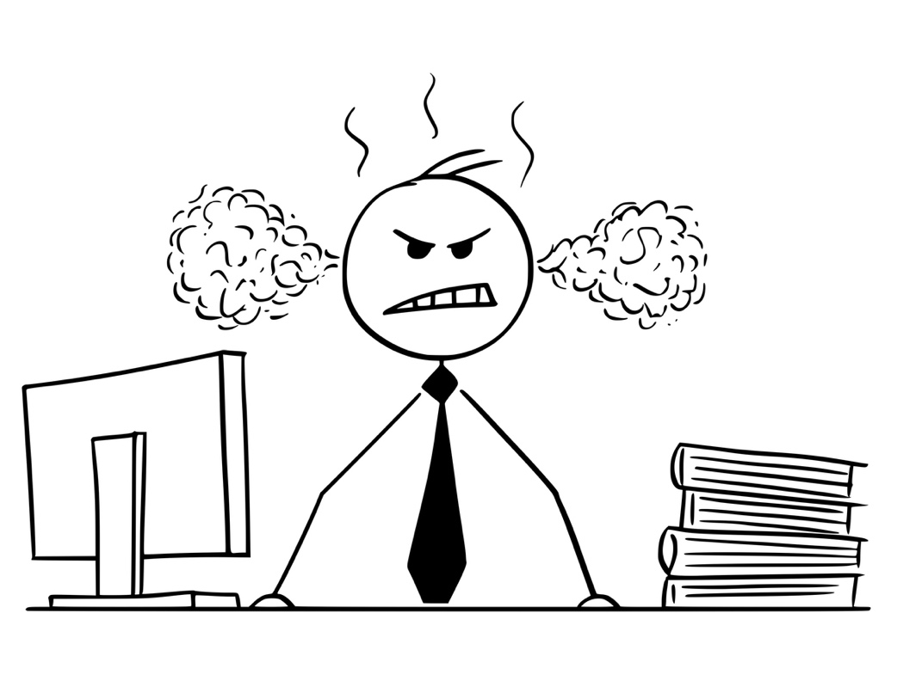
Kunsten å ta pause ... og ta opp tråden igjen
Viktig at det er en reell pause, ikke en måte å stikke av på. Den som ber om pause, har ansvaret for å innlede omstarten
Pausetegnet betyr egentlig: Jeg ønsker å være i stand til å lytte og forstå deg slik du virkelig ønsker å bli forstått. Nå klarer jeg ikke det lenger. Jeg trenger en omstart, slik at jeg kan lytte og ta det du sier i best mening.
Den som mottar pausetegnet må respektere det umiddelbart
Den som tar pause må gi seg selv mulighet til å hente seg inn og gjøre noe som kan gi en god omstart
Forslag til verktøy:
Stopp, ta pause, tenk (se bufferkurs.no)

Slide 36
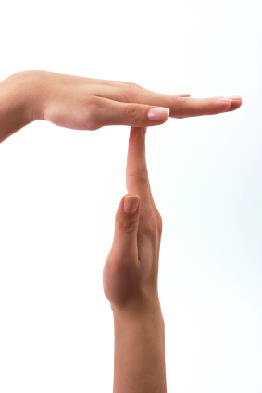
Øvelse 6: Pausesignal og omstart
Bli enige om et signal som betyr pause og omstart
Bli enige om hva dere kan si eller signalisere for å komme tilbake til temaet
Tips for pausen: Gjør noe som får pulsen ned.

Slide 37
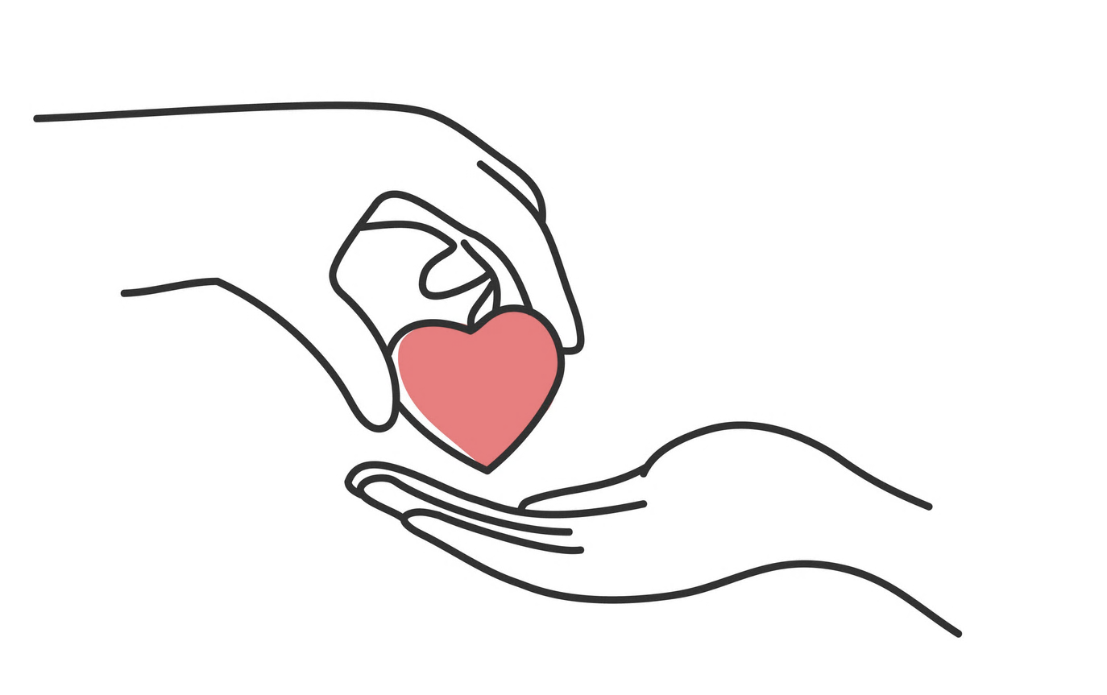
Øvelse 7: Verdsettelsesøvelse
Fortell om noe du har satt pris på ved partneren denne kursgangen/kursdagen.
Fortell hvilken positiv effekt denne handlingen eller egenskapen hadde på deg.
Partneren skal kun lytte – eventuelt spørre, hvis noe er uklart – og uttrykke takk for anerkjennelsen.
Bytt roller.

Slide 38
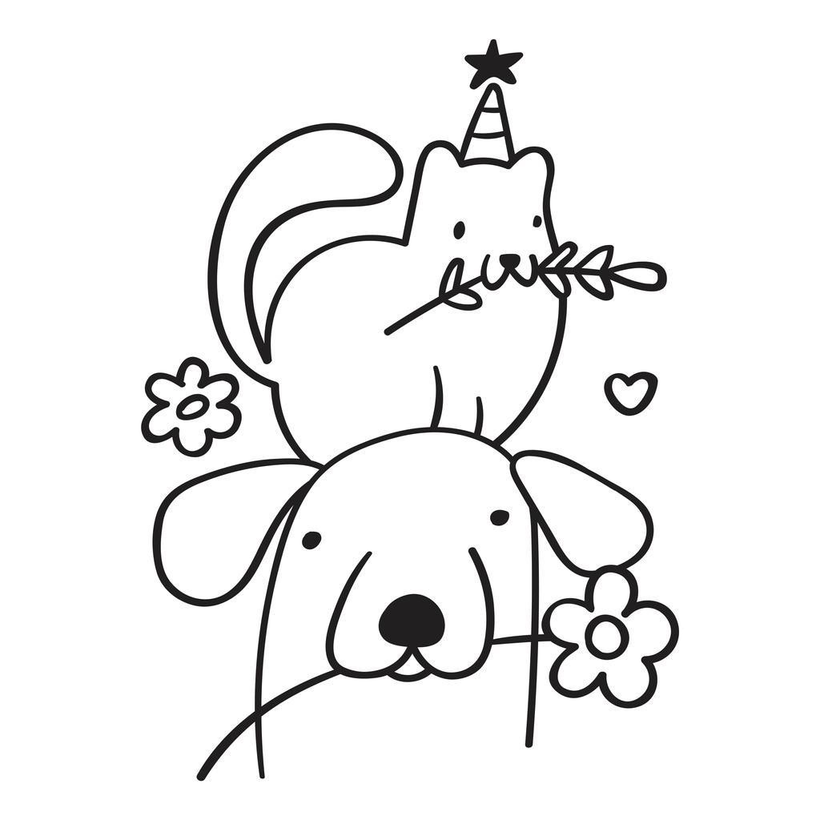
Avslutningsvis ...
Konflikter i parforholdet er ikke uvanlig, det er en naturlig konsekvens av at vi ikke er like!
Konfliktene viser vei til å bli bedre kjent med både oss selv og partneren – og forskjellene mellom oss
Å be om pause fra en konflikt, er å ta ansvar for å bli i stand til å lytte slik at den andre blir hørt, når temaet tas opp igjen
Nå har dere jobbet med rollene dere får i konflikter. I fjerde del av kurset skal vi arbeide videre med konflikthåndtering, da med å omforme innholdet i konfliktene.
Men før det: Sex og sånt!

Slide 39
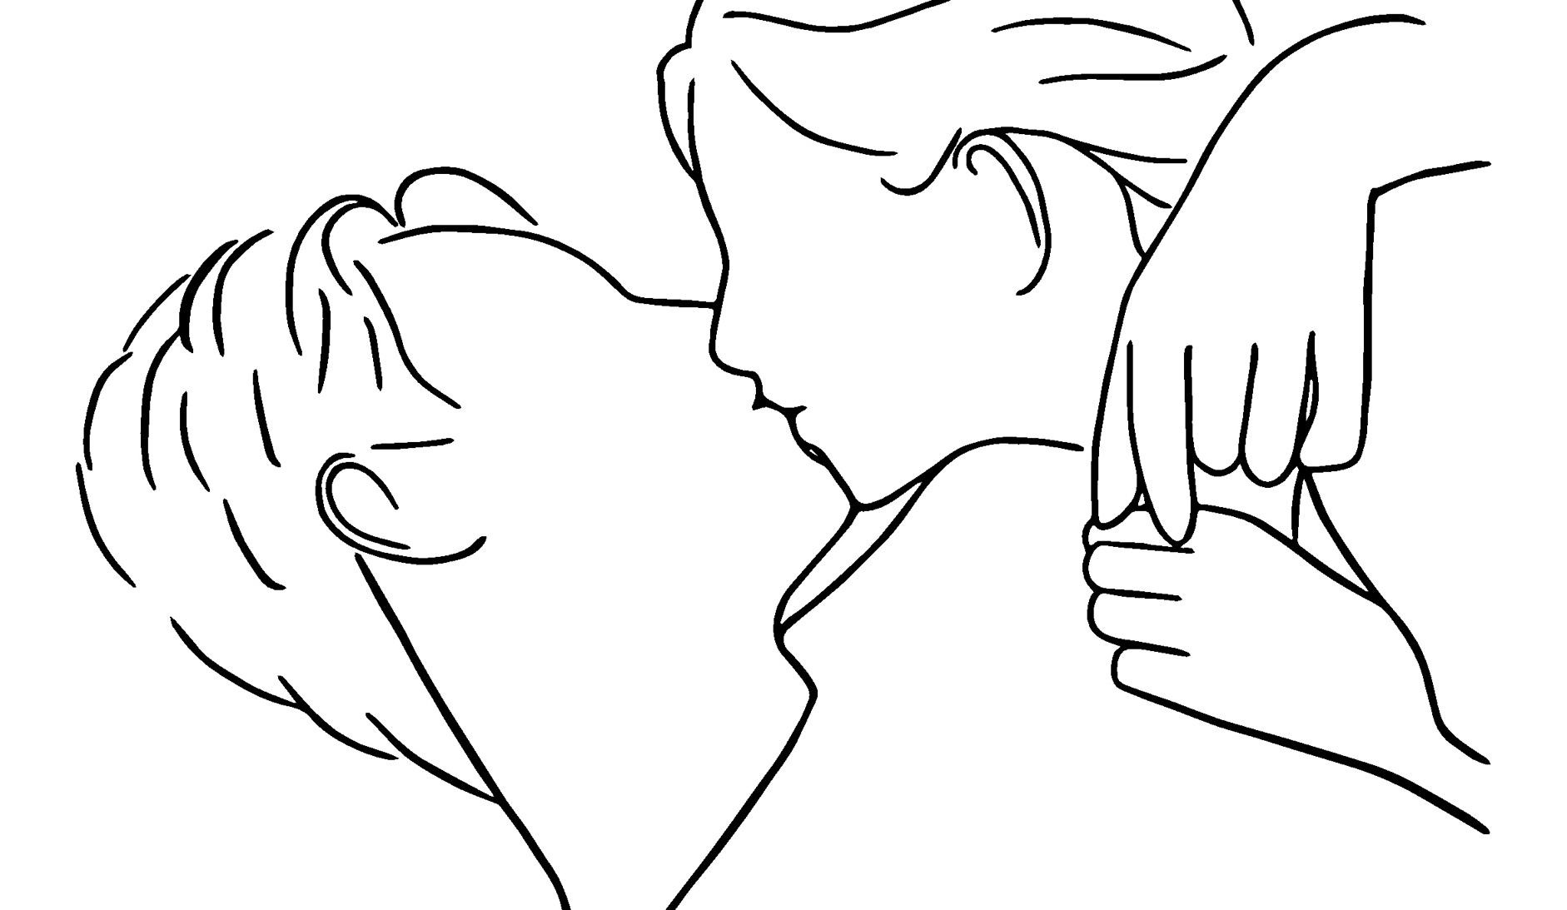
Velkommen til bufferkurs, kapittel 3 –
Sex og sånt

Slide 40

Først litt oppfriskning...
Tre små kjærestevaner bygger trygghet, tillit og tabbekvote:
  Vedlikeholde kjærestekartet
  Vise at vi setter pris på den andre
  Gi imøtekommende svar på invitasjoner til kontakt
Følelser er et resultat av hjernens ubevisste gjetninger
Vi mestrer følelser best om vi blir godt kjent med dem
Forskjeller i følelsesfilosofier kan utløse konfliktdanser, der vi får samme roller hver gang, selv om temaet varierer
Vi kan lære å stå sammen om å gjenkjenne og håndtere konfliktdansen. Partneren er ikke lenger problemet. Konfliktdansen er synderen!

Slide 41
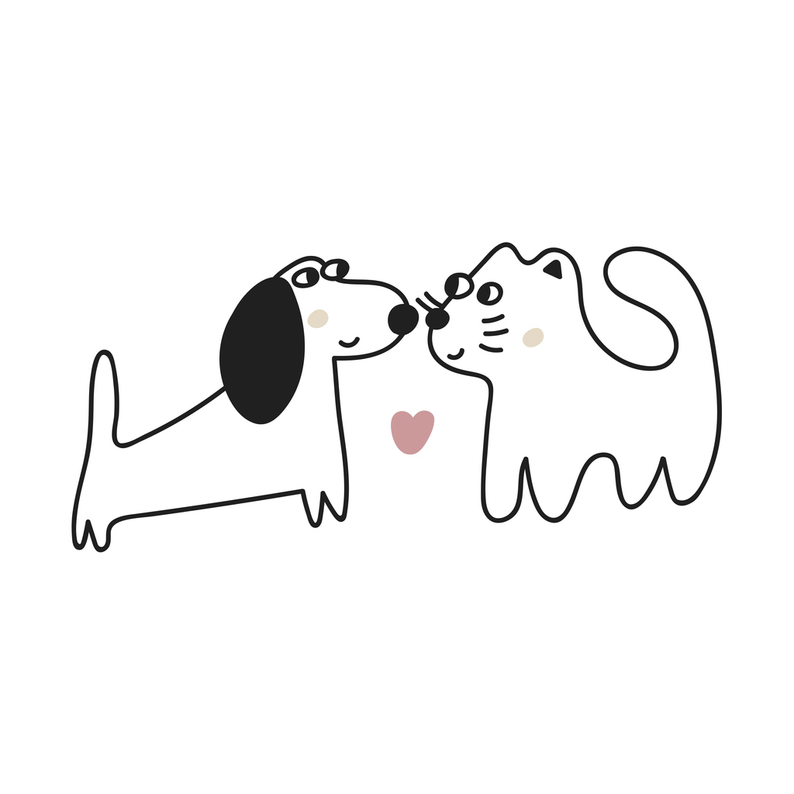
Kapittel 3 - læringsmål
Læringsmål 1:
Få bekreftet at også andre synes det er skumlere å snakke om sex enn å faktisk ha sex med partneren sin
Læringsmål 2:
Få kunnskap som knuser myter og kanskje gjør det litt lettere å kommunisere om sex
Læringsmål 3:
Muligens få oppdatert det seksuelle kjærestekartet litt...

Slide 42
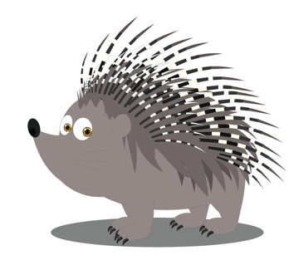
Hva pinnsvin kan lære oss om sex ...
Både pinnsvin og mennesker får bedre sex når de klarer å kommunisere godt om sexlivet sitt.
Vanessa og Xander Marin: Sex Talks (bok)
Hvorfor er det så skummelt å snakke om sex?
  Redd for å såre den andre
  Å måtte avsløre at en feiker
  Redd for å bli avvist
  Vet ikke selv hvordan en vil ha det
  Redd for at det blir kleint
  Osv.
Notes:
Hyperkopling: https://www.youtube.com/watch?v=_Zta4W5noiM

Slide 43
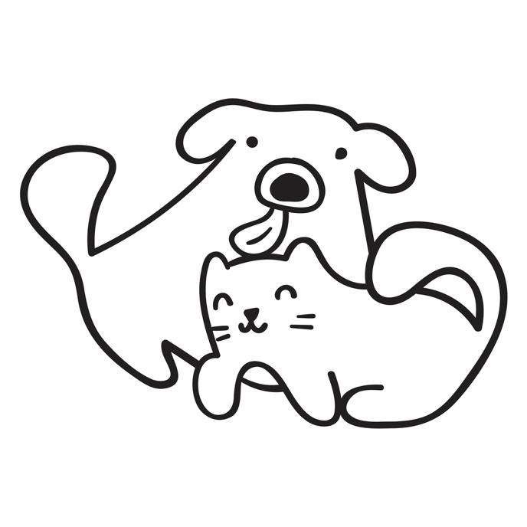
Hvordan forebygge konfliktdanser om seksuelle temaer
Kommunikasjon handler mer om trygghet enn om talegaver
Vi kan gjøre hverandre trygge ved å praktisere hverdagsvanene fra kapittel 1 jevnlig:
  Imøtekommende svar på invitasjoner til nærhet og seksuell kontakt (ikke det samme som å si ja til alt!)
  Vise at vi setter pris på partnerens kropp og seksuelle personlighet
  Holde det seksuelle kjærestekartet oppdatert

Slide 44
Hvordan få en god start på samtaler om seksuelle temaer
Velg et tidspunkt du tror passer for partneren
Inviter på en hyggelig måte
Vent til du får klarsignal
Minn deg selv på hvilken type samtale du ønsker å bidra til
  For eksempel: Jeg vil at partneren min skal føle at vi er på samme lag og jobber med et felles prosjekt, når vi snakker om dette.

Slide 45

Generell instruks for øvelsene som følger
Ta hensyn til deg selv og partneren, og gå ekstra varsomt frem, hvis noen av dere plages av ettervirkninger etter vonde seksuelle opplevelser
Da trener dere samtidig på å kjenne etter – og å formidle – hva dere til enhver tid har glede av og ikke glede av – en viktig ferdighet i seksuell kjærestekartbygging

Slide 46
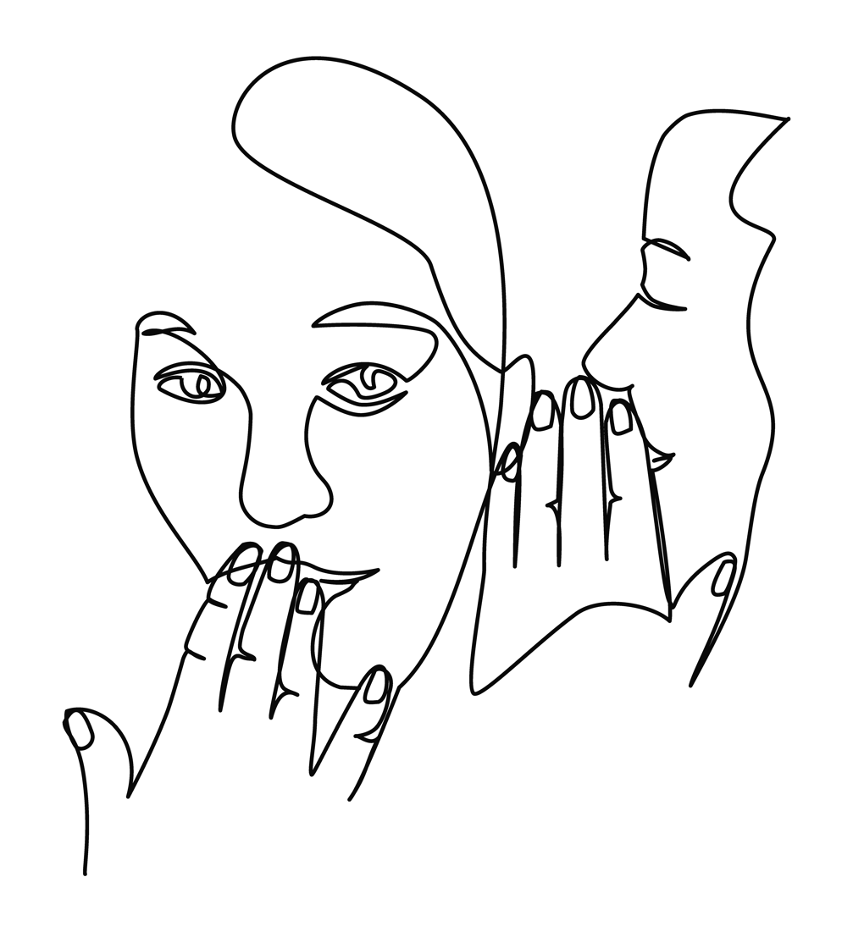
Øvelse 8: Våre tanker om å snakke om sex
Sju utsagn + eventuelt et eget
  Stemmer utsagnet for deg for tiden? Ja, nei, litt?
  Gjett på partnerens svar
Bytt bøker, les gjennom partnerens svar
Snakk sammen om svarene. Vær godlynt nysgjerrige.
Hvis dere rekker:
Veien videre: Utforsk hva dere tror kunne gitt små positive endringer, der dere skulle ønske noe var annerledes
Mimrestund ... (eventuelt hjemme!)
  Husker du da vi ... (del et deilig/frekt/sprøtt/morsomt sexminne)

Slide 47
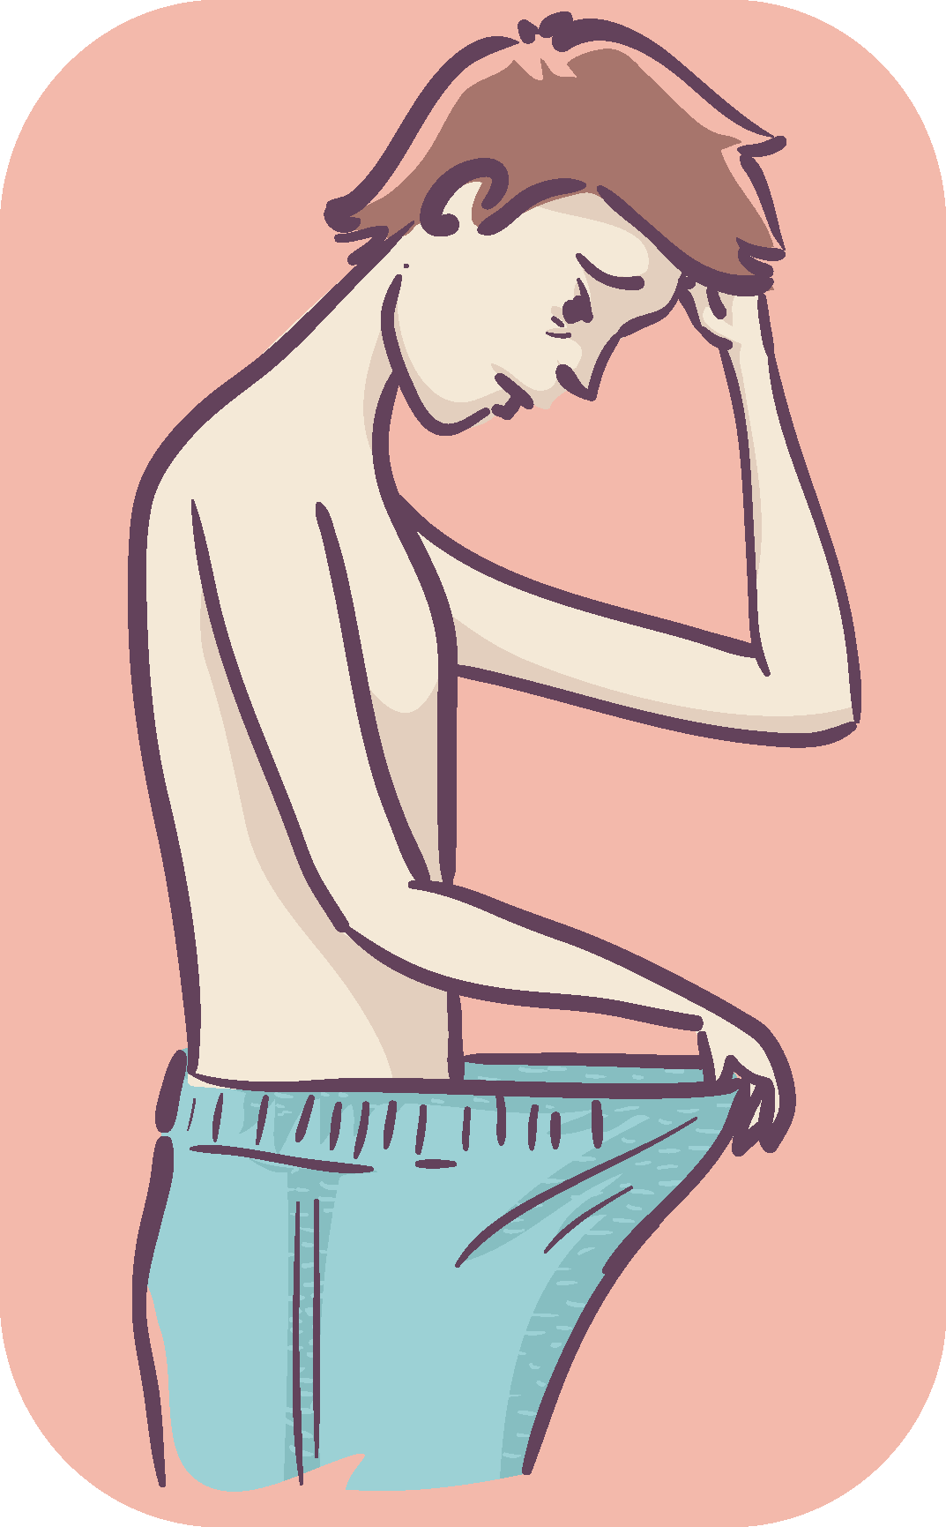
Over til noen sexmyter ...
Myte nr 1: Sex er en drift, som jevnlig melder seg og krever tilfredsstillelse
  Sult og tørst er drifter alle opplever, og vi dør om vi ikke får dekket dem
Myte nr. 2: Det er unormalt å ikke oppleve at lyst oppstår helt av seg selv
  Vi har to hovedkategorier lyst: Den ene er spontan, den andre responsiv
Myte nr. 3: Vi bør tro mer på kroppens reaksjon enn på det personen sier
  Veldig liten samvariasjon mellom kroppslig seksuell respons (å bli våt) og hvordan man føler seg for kvinner. Litt mer samsvar hos menn, men ikke mer enn 50 % på gruppenivå.

Slide 48
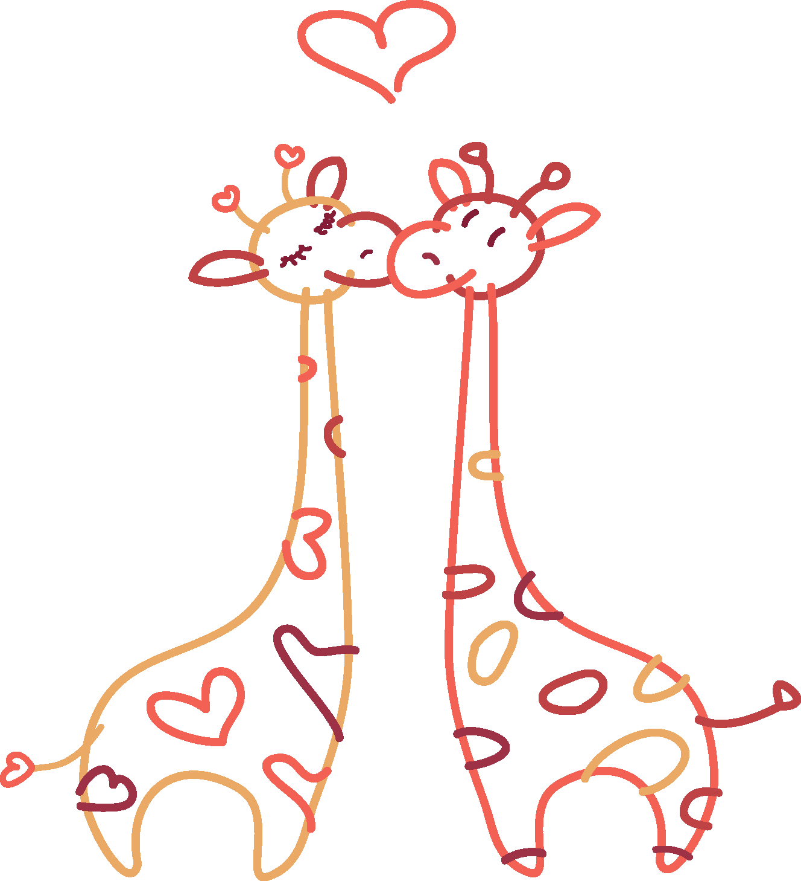
Flere sexmyter ...
Myte nr 4: Klining må alltid bety åpenhet for sex
  Det går an å kline jevnlig og ha glede av det, og ikke forvente at det automatisk skal føre til mer intense erotiske aktiviteter.
Myte nr. 5: Sextørke er unormalt og betyr at noe er galt
  Sextørke i perioder er mer normalt enn unormalt.
Myte nr. 6: Stress ødelegger alltid sexlysten
  For enkelte er det motsatt: Stress og vanskeligheter øker behovet for sex.
Myte nr. 7: Et godt og naturlig sexliv trenger ingen planlegging
  Legger vi ikke inn alle viktige møter i kalenderen?
  Planlegging er ekstra fint for dem med responsiv lyst
  Lag like konkrete planer, som for å planlegge et måltid på fredagskvelden: Passer det med taco, noe nytt og spennende eller en kjapp frossenpizza?

Slide 49
Pause!
Bra jobba!! Vi tar

Slide 50
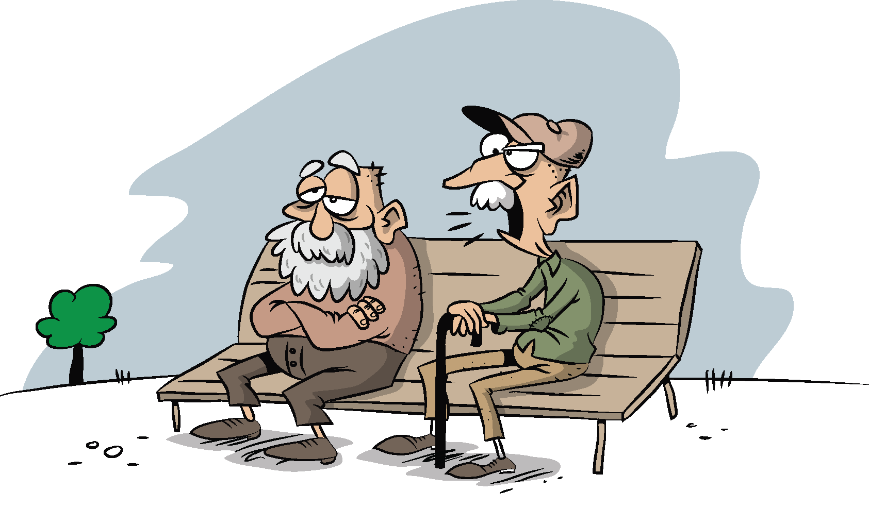
Og enda flere sexmyter ...
Myte nr 8: Har du sagt A, må du si B
  Parene som trives best med sexlivet lever etter prinsippet om at begge alltid har frihet til å si ja eller nei til det partneren foreslår.
Myte nr. 9: Sexlivet blir kjedelig eller dør ut hos par som holder sammen lenge
  Erfarne par rapporterer om best sex. Handler ikke om kvantitet, men om kvalitet.
Myte nr. 10: Botemiddelet for lav sexlyst er mer stimulering
  Nei – ifølge dobbeltkontrollteorien. Balansen mellom to motsatte krefter – det seksuelle stimuleringssystemet og det seksuelle hemningssystemet – bestemmer lyst og nytelse, og det hjelper ikke å gi full gass hvis håndbrekket er på!
  Gass/brems eller AV- og PÅ-knappenes fordeling og følsomhet er ganske varige egenskaper, som kan kalles vårt seksuelle temperament eller en hoveddimensjon i vår seksuelle personlighet

Slide 51
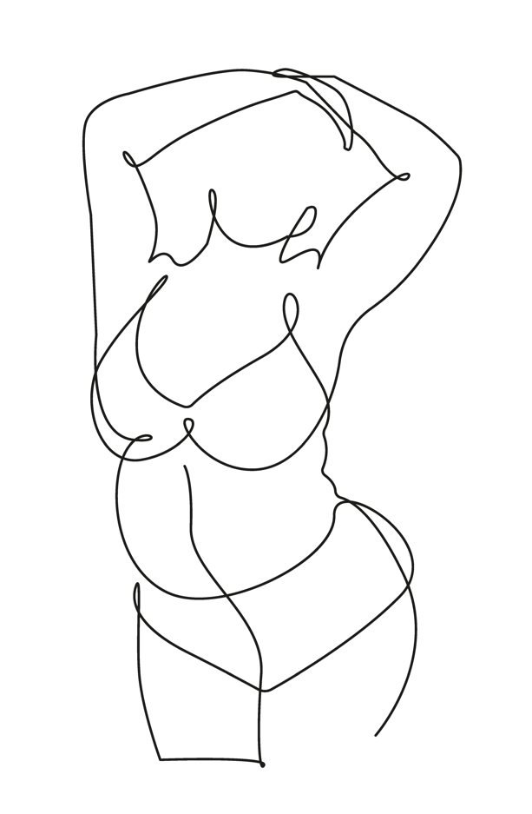
Litt mer om PÅ- og AV-knapper ...
PÅ-knappene er tanker, fornemmelser og sanseinntykk som tenner oss og nører opp under lyst og nytelse
AV-knappene er tanker, fornemmelser og sanseinntrykk som hindrer oss i lyst og nytelse
Tankebaserte AV-knapper kan komme i mange varianter:
  Jeg må rekke å støvsuge før vi får besøk i morgen!
  Nå må den holde seg stiv!
  Jeg har lagt på meg! Jeg føler meg ikke sexy.
  Tenk om barna hører oss!
  Jeg savner mer emosjonell nærhet
Typiske sanseinntrykk som kan fungere som AV-knapper kan være lukter, smaker og berøringer

Slide 52
Øvelse 9: Vårt forhold til mytene
Les gjennom mytene og angi hvor enig du er, og/eller har vært, i innholdet de formidler
  Svaralternativer: Enig, uenig eller usikker
  Til venstre: Slik det er nå, til høyre: Slik det var tidligere
Sett dere sammen og snakk om det dere har svart. Snakk gjerne om hvordan dere tror én eller flere enkeltmyter kan ha påvirket dere, og hvilken forskjell det kan gjøre, om dere parkerer denne/disse.
Vær hensynsfulle og godartet nysgjerrige. (Og hvis noen av mytene faktisk stemmer for dere, og dere trives med det, er det helt fint. Dere selv er alltid fasiten.)

Slide 53
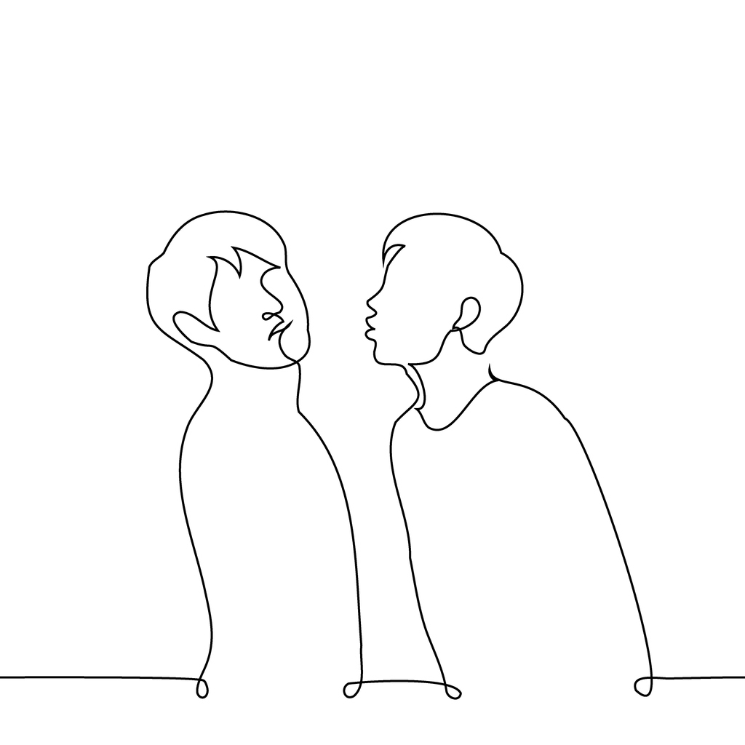
Når sex blir masete
Noen ganger kan lystforskjeller eller sexpauser utløse konfliktdanser:
  Den som ønsker mer sex, oppleves som masete – kanskje både av seg selv og partneren. Og det gjør vondt å bli avvist.
  Den som ønsker mindre sex, prøver å unngå situasjoner som kan føre til press om sex. Det er vondt å måtte avvise.
Det er risiko for at all nærhet gradvis blir borte, for å slippe å avvise/bli avvist

Slide 54
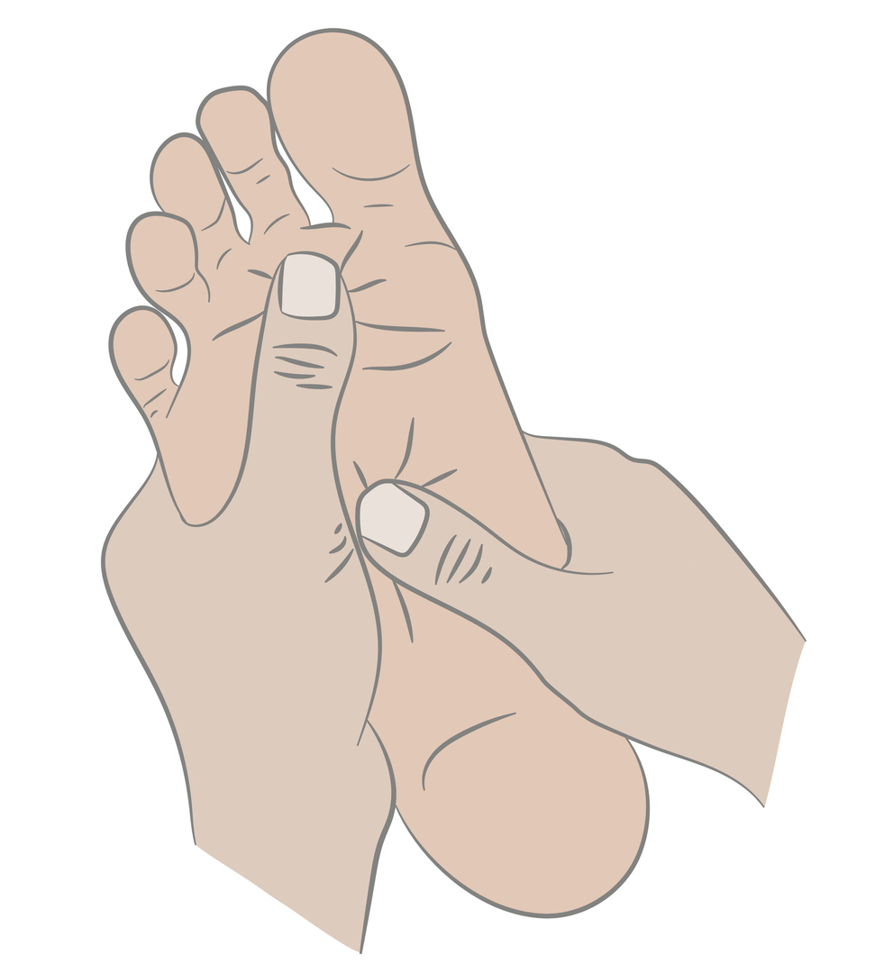
Sex som en aktivitet med fem gir
Barry McCarthy: Snakk om sex som om det er en aktivitet med fem gir – fra det minst intense til det mest intense
Poenget er ikke at man må innom alle girene hver gang man har sex - men at man har et bredt repertoar av måter å være nær partneren på
De fire første girene er i det lange løp minst like viktige som det femte.
Kjør etter forholdene! Gå aldri opp i femte gir, hvis ikke begge ønsker det!

Slide 55
Alternativ øvelse 9: De seksuelle girene
Denne øvelsen kan vekke blandede følelser, særlig hvis det er sexpause i forholdet. I så fall: Ikke la øvelsen kjennes som press til at noe må gjennomføres i praksis umiddelbart. Prøv eventuelt heller å tenke over hva du likte før, og hva du tror du kunne komme til å like den dagen det blir litt lettere å håndtere det seksuelle.
Fyll ut dine ønsker for de ulike girene.
Bytt bøker og les gjennom hverandres ønskelister. Snakk sammen om hva dere (på sikt) kunne tenke dere å prøve, av det partneren ønsker seg. Snakk gjerne også om hvordan dere praktiserer invitasjoner og svar på det seksuelle området.
Notes:
Hyperkopling: Marthe og Håvard prøver seg på girøvelsen

Slide 56

Verdsettelse
Fortell om noe du satte pris på eller ble takknemlig for ved partnerens innsats under øvelsene dere nettopp har arbeidet med.
Velg en liten ting du la merke til, eller – om det passer best, kan du nevne noe større, for eksempel Takk for at du holdt ut å snakke med meg om dette som har vært så vanskelig for oss!
Fortell hvilken effekt dette hadde på deg.
Partneren skal kun lytte – eventuelt spørre, hvis noe er uklart – og med ord eller andre uttrykk vise at verdsettelsen er godt mottatt.
Bytt roller.

Slide 57
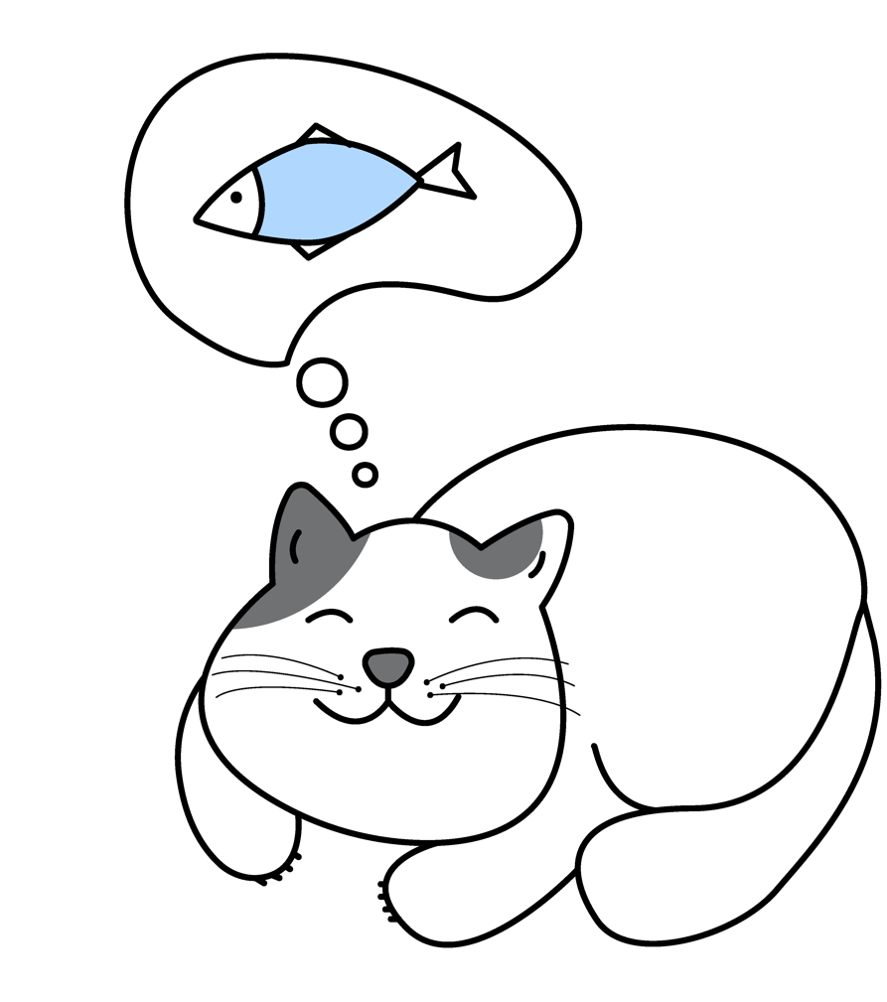
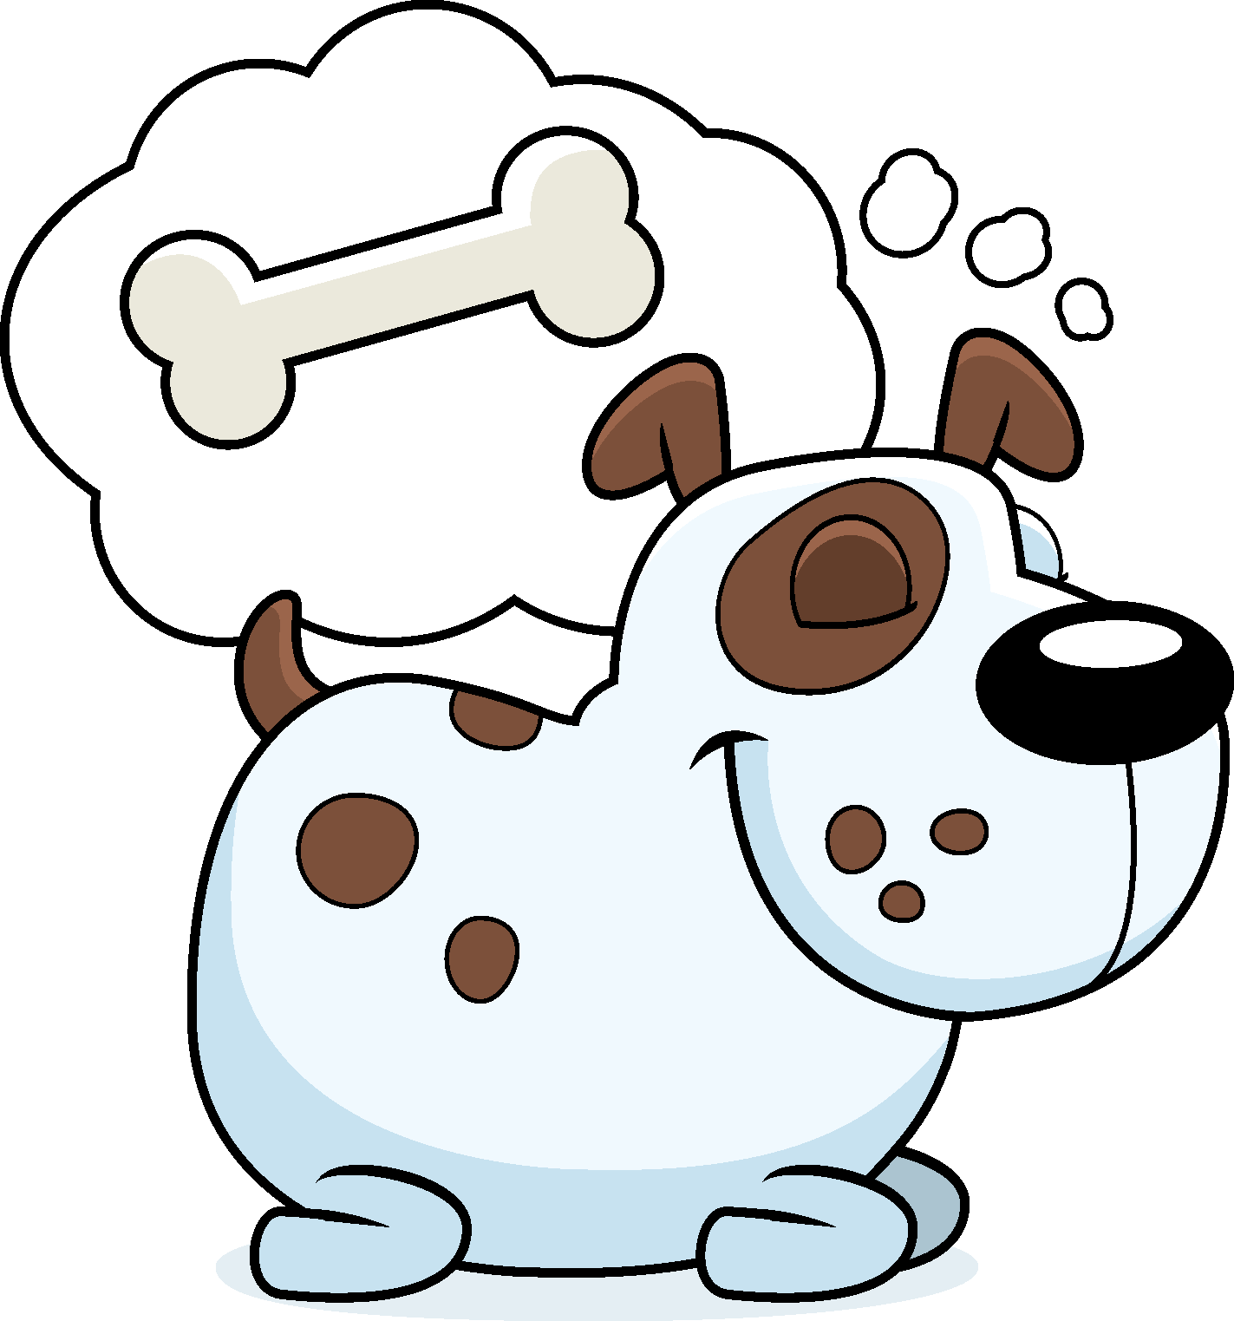
Velkommen til bufferkurs
– kapittel 4 – om de varige forskjellene ...

Slide 58
Kort oppsummering fra forrige kapittel
De aller fleste synes det er skummelt å snakke om sex med partneren
Det finnes mange sexmyter som kan ødelegge for oss. Ingen er like seksuelt, og det beste er å bruke oss selv som fasit.
Vi kan ha mer eller mindre av spontan og responsiv lyst og av AV- og PÅ-knapper. Når vi holder det seksuelle kjærestekartet oppdatert, blir det lettere å skape gode seksuelle møter og å ivareta seksuell selvfølelse.
Om vi har tilgang på et repertoar av sensuelle og seksuelle aktiviteter, er det mindre sjanse for sextørke og at vi blir fanget i konfliktdanser knyttet til sex
Tenk gjerne på sex som en aktivitet med fem gir – og husk å kjøre etter forholdene!

Slide 59
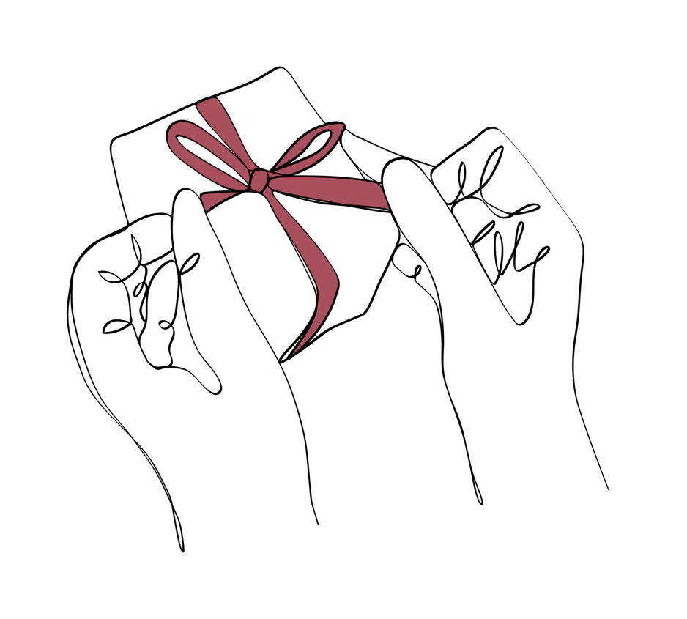
Fra roller til innhold i konfliktene
I kapittel 2 utforsket dere reaksjonsmønstrene som skaper trøbbel og repeterende konfliktdanser
I denne fjerde delen av kurset skal dere få en introduksjon til hvordan dere kan omforme innholdet i konfliktene
Det skal vi gjøre gjennom å bygge kjærestekart rundt hvilke drømmer eller håp konfliktene ubevisst handler om for hver av dere

Slide 60
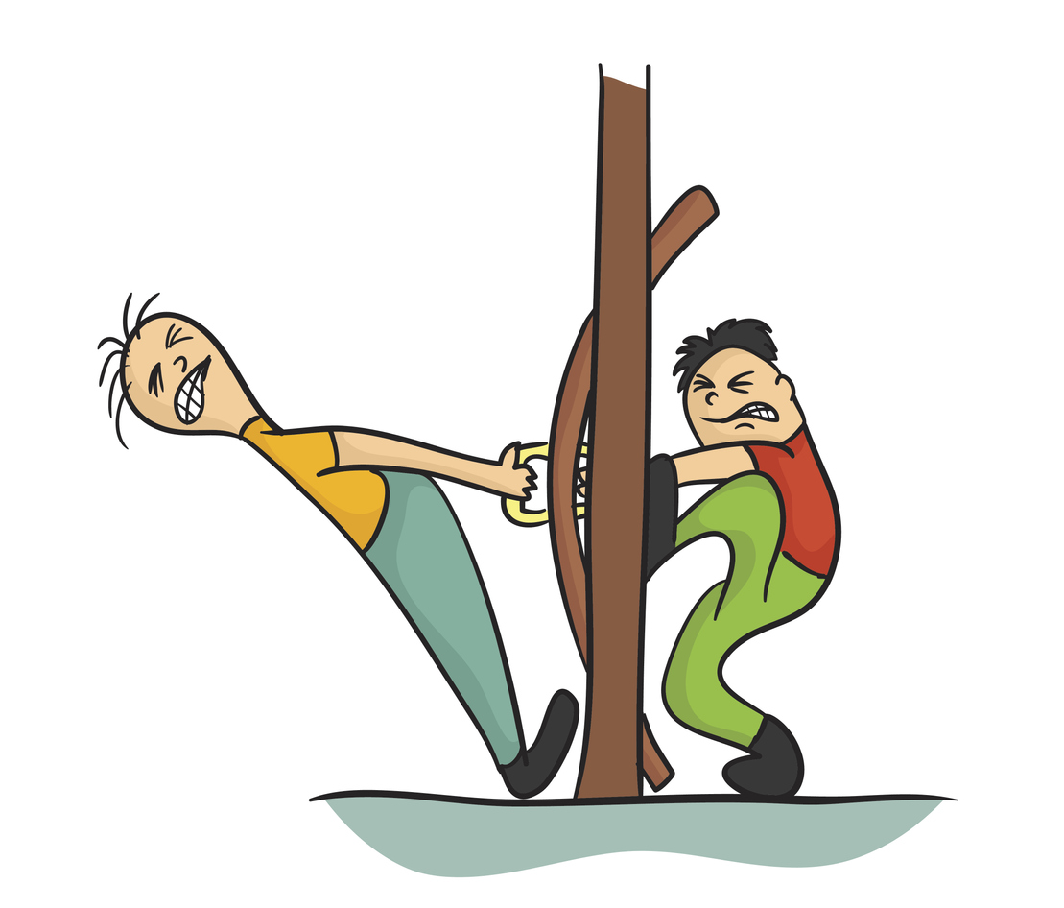
Kapittel 4 - læringsmål
Læringsmål 1:
Få kunnskap om fastlåste konflikter
Læringsmål 2:
Få innblikk i hvordan fastlåste konflikter kan omformes til håndterbare temaer
Læringsmål 3:
Få begynnende trening i å omforme en irritasjon eller fastlåst konflikt

Slide 61

Gottmans overraskende funn om konflikter
Gottman fant at 69% av konflikter i parforhold aldri blir løst eller borte, pga. varige forskjeller
Det som kan se ut som krangling om bagateller, viser seg ofte å være symboler på dype verdier, behov og livsdrømmer
Par som klarer seg bra over tid, slutter aldri å utforske og ha dialog om irritasjoner og konflikter som gjentar seg
Irritasjoner og konflikter kan med en ny forståelse bli kilde til nærhet og respekt – og humor
Hvis vi ikke utforsker, risikerer vi at konfliktene blir fastlåste

Slide 62
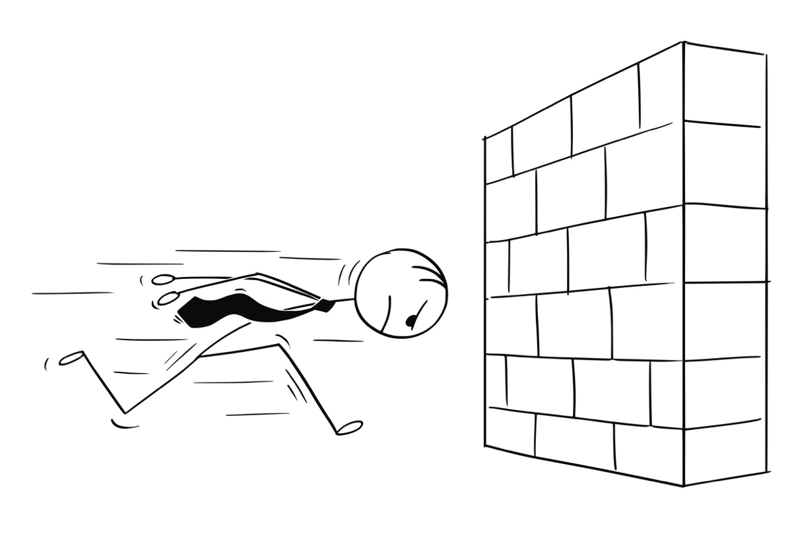
Kjennetegn på fastlåste konflikter
Begge føler seg misforstått eller avvist
Det virker ofte som om alt bare blir verre av å snakke om det
Når vi snakker, blir det den samme leksa om igjen hver gang – det kjennes omtrent like effektivt som å snakke til veggen
Vi begynner å tvile på at den andre vil oss vel
Vi begynner å se partnerens personlighet som syk eller feilutviklet
Vi begynner å kople oss fra hverandre følelsesmessig

Slide 63
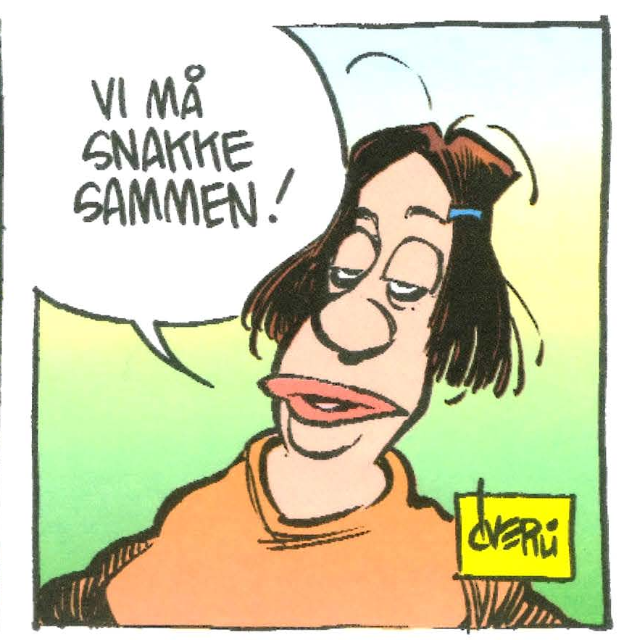
Ikke rart at dette blir skummelt ...!
(Gjengitt med raus tillatelse fra Frode Øverli)

Slide 64
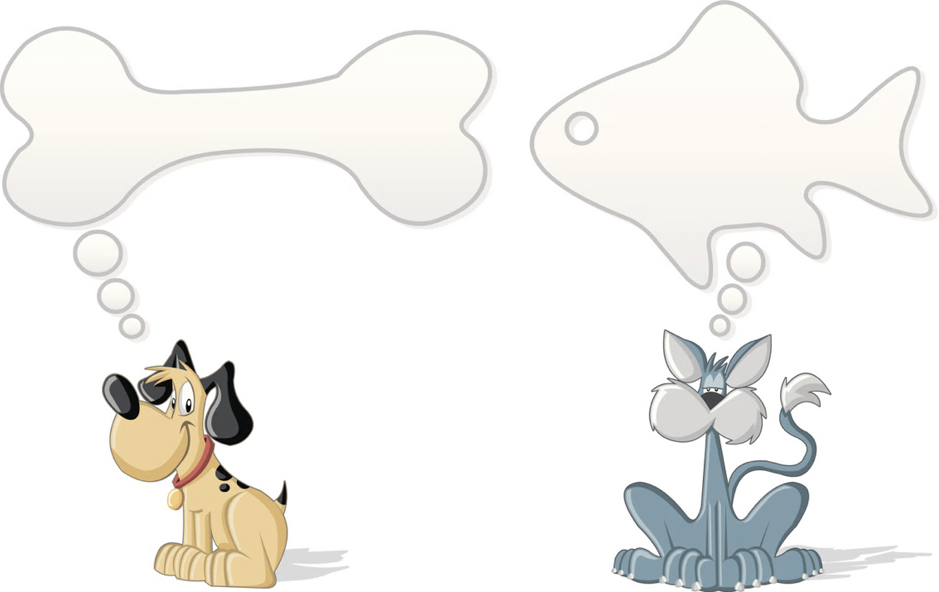
Hvilke varige forskjeller kan skjule seg bak fastlåste konflikter?
Biologiske ...
  Om vi vil ha det varmt eller kaldt,, om vi er høye eller lave, raske eller langsomme, alltid sultne eller kan gå lenge uten mat, avhengig av mye søvn eller klarer oss med lite
Personlighetsforskjeller ...
  Om vi er utadvendte eller innadvendte, hissige eller rolige, optimistiske eller pessimistiske, risikovillige eller forsiktige, perfeksjonistiske eller avslappede, spontane eller ettertenksomme
Andre forskjeller, som bunner i erfaringer ...
  Familie- og kulturbakgrunn
  Sterke erfaringer som har satt seg og påvirker grunnleggende holdninger og livsverdier

Slide 65
Øvelse 10 og 11: Finn forskjeller, plukk ut én ...
Øvelse 10: Varige forskjeller i vårt parforhold
  Kryss av og/eller skriv egne eksempler
  Bytt bøker, se gjennom partnerens svar. Be om utdypning om noe er uklart, men ikke diskuter.
Øvelse 11: Vårt felles eksempel
  Bli enige om én forskjell, irritasjon eller konflikt dere kan øve på.
  Det betyr ingen ting hva dere velger – konflikten blir jo ikke løst uansett – fordi disse konfliktene er uløselige!
  Poenget i dag er å begynne å trene på å håndtere forskjellen i det lange løp

Slide 66

Når vi utforsker det som tidligere virket uforståelig, skaper vi mening
Gottman fant at par som hadde det bra sammen, opplevde at det var en spesiell mening med at nettopp de to var blitt et par.
For eksempel bygde de mening rundt hvordan de opplevde at ...
  de hadde en unik parhistorie (hvordan de møttes, hvilke hindringer de har måtte overvinne, etc.)
  deres personligheter passet sammen – kanskje på tross av hvor forskjellige de var
  de hadde noen grunnleggende felles verdier
Mye av meningsskapingen i varige forhold foregår ved at vi oppdager og utforsker forskjeller og skjulte livsdrømmer, og finner ut hvordan vi kan anerkjenne og håndtere dem

Slide 67

Husk at i tuftesamtalen er det alltid én om gangen som utforsker den andres opplevelse. Det er en øvelse i å prøve å forstå den andre innenfra.
Introduksjon til TUFTE-samtalen
  T - tid
  U - utforske
  F - forståelig
  T - tålmodig
  E – empati

Slide 68
Typiske utfordringer
Tuftesamtalen krever konsentrasjon og vilje til å gjøre noe annet enn det man fristes til.
Hjernen kommer til å sende negative tanker og følelser, som man må trene seg i å ta på fersken som gjetninger.
For eksempel:
  Det partneren sier der, er feil!
  Det der har jeg hørt før. Ikke noe nytt å lære her!
  Dette er kjedelig!
  Dette er noe annet enn det partneren har sagt før, så det kan ikke stemme!
  Dette får jeg ikke til!
Finn dine gode grunner til ikke å gi opp likevel!

Slide 69
Pause!
Bra jobba!! Vi tar

Slide 70

Tufte-rollespill
Dette er en veldig komprimert versjon – tenk dere at det er mange samtaler klemt sammen til én.

Slide 71
Øvelse 12: Hensikt og et mentalt treningstips
Hensikten med øvelsen er å begynne å trene på ferdigheter som på sikt kan omforme fastlåste konflikter til håndterbare temaer. (Det er ingen ting som skal løses i denne omgang.)
Målet er å begynne å forstå bittelitt mer av hva konflikten eller forskjellen vekker i partneren, og som partneren kanskje ikke engang selv er klar over ennå. (Men det er også i orden om dere ikke kommer så langt allerede i dag.)
Selvinstruksjonen på side 51 kan være til hjelp for den som er i lytteposisjonen:
Det jeg hører nå er partnerens opplevelse. Det handler ikke om meg. Jeg kan klare å sortere hans/hennes opplevelse fra min uten å la meg vippe av pinnen. Partneren har rett til å oppleve ting ut fra sitt perspektiv, akkurat som jeg har det. Vi er forskjellige, selv om vi er på lag. Jeg kan tåle å høre om forskjellene mellom oss. Jeg vet at når jeg tåler det, blir både jeg og parforholdet sterkere.

Slide 72

Øvelse 12: Tuftesamtalen ...
Finn fram det felles temaet fra øvelse 11
Den som forteller, prøver å la assosiasjonene flyte litt fritt, til egen bakgrunn og konkrete hendelser som dukker opp i minnet underveis
Den som lytter, prøver å være åpen og utforskende og ikke komme med meninger – men heller få den som forteller til å føle seg trygg, slik at nye assosiasjoner kan komme og utfylle bildet
Bruk gjerne hjelpespørsmålene og hjelpesetningene på side 52
Bytt roller underveis, så begge får prøvd seg både som lytter og som den som blir utforsket
Til slutt: Verdsettelse

Slide 73
Verdsettelse fra kurslederne
Gratulerer! Dere har nå gjort noe av det aller vanskeligste i et parforhold – å trosse kroppslig ubehag og (med et så fordomsfritt sinn som mulig!) prøve å utforske en forskjell, konflikt eller irritasjon som har vært utfordrende over lang tid.
Det har dere gjort fordi parforholdet deres er viktig for dere – ellers hadde dere aldri orket dette!
Vi håper dere tar prinsippene fra tuftesamtalen med hjem og tar dem frem jevnlig. Da bygger dere kjærestekart og mening, samtidig som dere håndterer konflikter som bunner i varige forskjeller.

Slide 74

Velkommen til bufferkurs, kapittel 5 – om å komme på bølgelengde igjen...

Slide 75

Rundtur tilbake til tabbekvoten ...
Kurset begynte med kjærestevanene som bygger tillit og tabbekvote:
  Bygge og vedlikeholde kjærestekart
  Vise at vi setter pris på partneren
  Gi imøtekommende svar på invitasjoner til kontakt
Vi har gjennomgått følelser og følelsesfilosofier, og dere har utforsket konflikter – først reaksjonsmønstrene som skaper konfliktdanser og deretter innholdet som representerer mer enn det som synes på overflaten i konflikten.
Dere har snakket om hvordan dere synes det er å snakke om sex, og dere har kanskje fått oppklart noen myter om sex.
I dette kapitlet skal vi tilbake til noen av innskuddene i kjærlighetsbanken og til hvordan vi kan reparere forholdet når vi har klønet det til. Dere skal få muligheten til å innrømme feil ... (Hurra?)

Slide 76

Kapittel 5 - læringsmål
Læringsmål 1:
Utforsk ditt og partnerens kjærlighetsspråk
Læringsmål 2:
Få innblikk i hvordan skam og skyld påvirker reparasjoner i parforhold
Læringsmål 3:
Få erfaring med et forsoningsverktøy for par

Slide 77

Lost in translation?
Verdens mest solgte samlivsbok: Gary Chapman – Kjærlighetens fem språk.
Chapman: Vi må være villige til å utforske og lære oss partnerens primære kjærlighetsspråk hvis vi skal formidle kjærlighet på en måte som når fram.
Kjærlighetsspråkene:
  Tid for hverandre
  Tjenester
  Fysisk kontakt
  Anerkjennende ord
  Gaver

Slide 78
En innvending ...?
Før vi blir vant med å forholde oss til de varige forskjellene, kan vi noen ganger ha en oppfatning om at hvis den andres kjærlighetsuttrykk ikke kommer «naturlig», er det ikke like mye verdt.
For den som har tenkt slik, kan det hjelpe å fundere litt på følgende spørsmål:
Hva er den største gaven - det som kommer spontant, naturlig og er lett å gi, eller det som ikke går av seg selv, men som partneren likevel prøver å få til, nettopp fordi partneren vet at du ønsker deg det?

Slide 79
Øvelse 13: Utforsk kjærlighetsspråkene
Sett dere først litt hver for dere. Prøv å finne ditt primære kjærlighetsspråk. Hjelpespørsmål:
    Hva er det partneren gjør – eller lar være å gjøre – som sårer deg mest? Det motsatte av det som sårer deg mest kan være kjærlighetsspråket ditt.
    Hva har du bedt partneren din mest om (eller savnet mest, uten at du har nevnt det)? Det du oftest har savnet eller bedt om, kan være det du vil føle deg mest elsket ved å få.
    Hvordan uttrykker du vanligvis kjærlighet til partneren? Den måten du uttrykker kjærlighet på, kan være den måten du selv ønsker å motta kjærlighet på.
Sett dere sammen. Gjett gjerne først på hva dere tror er den andres primære kjærlighetsspråk. Snakk litt om hvordan det oppleves for hver av dere å vise kjærlighet på den andres kjærlighetsspråk.

Slide 80

Flere kjærlighetsspråk? (se bufferkurs.no)
Humor
Egentid
...?
Gottman fant at godartet humor (ikke sarkasme eller humor på bekostning av den andre) kan være solide innskudd i kjærlighetsbanken
Humor – og ikke minst selvironi – kan være befriende og legge grunnlag for en ny start, om vi har klønet det til
Studiene viste at par som trivdes sammen over tid, fikk gradvis mer humor i samtalene om de varige forskjellene

Slide 81

Hvorfor er det ofte så vanskelig å innrømme feil og skader vi påfører hverandre?
Hvis vi har opplevd mye negativ kritikk, eller vi er født med et ekstra sensitivt nervesystem, som insisterer på å reagere raskt med skam, har vi en ekstra utfordring.
Skam er en følelse som motiverer oss til å gjemme oss, eller hvis det ikke er mulig: bagatellisere, benekte eller slå tilbake.
Skammen er forsvarsorientert og hindrer oss ofte i å se klart og realistisk på hva som skjedde og å ta den andres perspektiv.
Se tabell på side 64 – om forskjeller på skam og skyld

Slide 82

Hva skal til for å klare å be om unnskyldning?
Tidlige erfaringer med at det er mulig å reparere relasjoner legger grunnlaget for å reagere med en realistisk og passe dimensjonert skyldfølelse, når det er på sin plass.
En realistisk skyldfølelse minner oss om at vi har handlet galt, og den motiverer oss til å ta kontakt og rydde opp.
Skyldfølelsen er ikke behagelig, men den følges ofte av et sterkt håp om at det er mulig å gjøre opp for seg og gå videre med blankere ark.
Det finnes gode verktøy som kan hjelpe oss å oppnå skyldfølelsens gevinster. Innrømmelsesskjemaet i øvelse 15 kan veilede oss i å bli konkrete og ta ansvar, på en trygg og strukturert måte.

Slide 83
Pause!
Bra jobba!! Vi tar

Slide 84

Øvelse 14: Våre erfaringer med skam og skyld
Se på tabellen på side 64.
Hva kjenner hver av dere igjen, for eksempel fra egen oppvekst og nå fra parforholdet?
Utforsk hverandre én om gangen, slik dere gjorde i tuftesamtalen.

Slide 85

Mange lengter etter forsoning og en ny start
Det fikk psykolog Lena Hole til å utvikle innrømmelsesskjemaet
Her får par mulighet for å skvære opp, noe som innebærer...
  at begge ser på sitt eget (begrensede og konkrete) bidrag til noe som plager partneren
  å innrømme noen feil og mangler
  å rydde opp i mitt og ditt
  å nullstille en konflikt ved å rekke ut en hånd
  å være ydmyk
  å kanskje ta tilbake ting som ble sagt, som man ikke mente, men som glapp ut fordi man var sliten eller overveldet

Slide 86

Øvelse 15:
Innrømmelsesøvelsen
Ta for deg eget bidrag til negative samspill mellom dere, og beklag på områder der du selv føler deg utilstrekkelig eller «ikke god nok». Spør deg selv: Hva er det jeg ofte gjør galt når vi er sammen?
Fyll ut tre eksempler, ett etter ett, fra A til E
Når dere er ferdige, leser dere opp eksemplene annenhver gang for hverandre, uten diskusjon.

Slide 87
Innrømmelsesskjemaet
Beklager at jeg ofte gjør den feil at jeg …………..
Jeg tror det skader deg og din selvfølelse, slik at du kan føle deg ………………..
Jeg ønsker å gjøre noe med det, og jeg håper jeg kan gjøre noe med det, men jeg kan ikke garantere at jeg klarer å forandre meg, og jeg kan ikke forandre personlighet. Jeg vil likevel prøve å bli en bedre partner for deg ved at jeg prøver å gjøre én liten ting annerledes når situasjoner oppstår – begynne å ………………..
Hvis jeg klarer å gjennomføre det, tror jeg du vil reagere positivt på en måte jeg vil merke slik …
Vil det å være igangsetter av dine positive reaksjoner (svaret i punkt D) ha noen betydning for meg igjen? Ja, jeg vil føle meg mer ………………

Slide 88

Gratulerer med innsatsen og med fullført kurs!
Husk de små kjærestevanene videre også!
Se gjerne folkom-filmene, når dere trenger litt oppfriskning eller inspirasjon
Ønsker dere å jobbe videre på noen av verktøyene, med litt ekstra veiledning, ta kontakt med familievernkontoret eller med en privatpraktiserende parterapeut. Ta gjerne med kursheftet og tren for eksempel på tuftesamtalen.
For lesehester:
Boka som bygger på stoffet i bufferkurset heter Varig kjærleik. Ei handbok

Slide 89

Evalueringsskjema
I dag evaluerer dere også hele kurset under ett

